Slide 1



DISEÑO Y CONSTRUCCIÓN DE UN SISTEMA DE GENERACIÓN DE COMBUSTIBLE ALTERNATIVO A TRAVÉS DE BIOMASA CONTROLADO ELECTRÓNICAMENTE PARA SU APLICACIÓN EN UN JEEP WILLYS 1974
DEPARTAMENTO DE CIENCIAS DE LA ENERGÍA Y MECÁNICA
CARRERA DE INGENIERÍA MECÁNICA
CARRERA DE INGENIERÍA MECATRÓNICA
CARLOS WLADIMIR HARO SALTOS
MÉLANY JAZMÍN YARAD JÁCOME

Slide 2
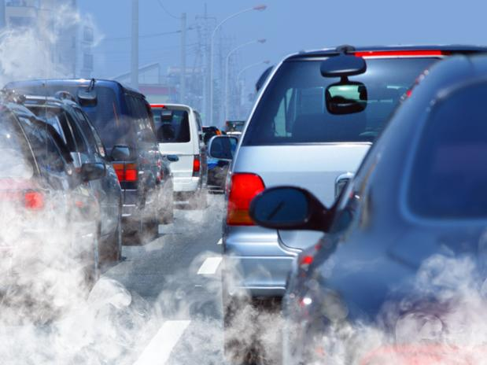
Antecedentes:
En el planeta se ha venido a más lo referente al cuidado del ambiente.
Una de las principales fuentes de contaminación es provocada por los gases tóxicos de escape de los automotores (CO₂, NOx, ozono, VOC, HAP, CFC y partículas volátiles).
Los 450 000 carros que circulan en Quito son los causantes del 70% de la contaminación del aire
Al año se consumen 80 millones de galones de diésel automotor y 150 millones de gasolina

Slide 3
Antecedentes:
Es importante analizar otras alternativas de combustibles que puedan ser utilizadas en el parque automotor.
Los avances tecnológicos brindan una gama de alternativas como; vehículos: eléctricos o híbridos, de hidrógeno, biodiesel, gas comprimido, BIOGÁS.
La tecnología de gasificación es ya un viejo conocido.
Consiste en obtener una mezcla de gases combustibles a partir de materia orgánica, es decir, biomasa, mediante la combustión parcial de la misma a altas temperaturas, entre 700 y 1.200 °C.

Slide 4
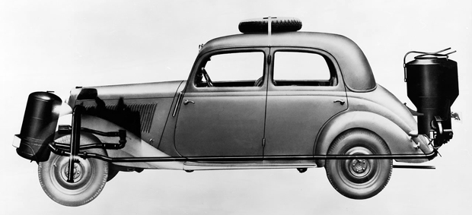
Justificación
Se pretende reducir el impacto ambiental con vehículos que utilicen combustibles alternativos
Esta idea está orientada a mantener los recursos mecánicos existentes de los vehículos que actualmente se encuentran en servicio y que en futuro pueden dejar de estarlo, por falta de combustibles o por la contaminación que producen

Slide 5
  Objetivos
General:
Diseñar y construir un sistema de generación de combustible alternativo a través de biomasa controlado electrónicamente para su aplicación en un Jeep Willys 1974.
Específicos:
Diseñar los sistemas mecánicos para generación, suministro y dosificación del gas a producirse.
Diseñar un sistema electrónico que a través de la verificación de las variables presentes, controle el funcionamiento eficaz del motor.
Implementar los sistemas diseñados en el vehículo propuesto, para realizar las pruebas y verificar que las condiciones de diseño se cumplan.
Hacer una evaluación económica y financiera del proyecto.

Slide 6
Alcance
Tener al Jeep Willys en funcionamiento y movimiento aplicando el sistema alternativo que se desea diseñar y construir.
Crear un sistema de generación de bio-gas con sus respectivos elementos de depuración, enfriamiento y transporte.
Diseñar un sistema electrónico que permita controlar los elementos de suministro de combustible al motor con objeto de estabilizar y equilibrar la mezcla de aire combustible dentro del motor.

Slide 7
Marco Teórico

Slide 8
Antecedentes Históricos
Las primeras investigaciones acerca de los sistemas de gasificación se llevaron a cabo en Francia, en 1785, por el ingeniero Philippe Lébon.
Fue hasta 1836 que el Ingeniero Samuel Brown patento un diseño propio más eficiente y funcional, hecho que marcó el inicio de la revolución industrial en Europa.
Sería el Ingeniero George Imbert quien patentaría un importante avance en gasógenos en el año de 1924 que le trajo grandes éxitos comerciales y cuyas innovaciones fueron adoptadas inmediatamente por otros fabricantes.

Slide 9
Los Combustibles
Los motores de combustión interna de encendido por chispa no necesitan de grades adecuaciones para poder funcionar con gas de gasificación pero existen consideraciones:
Preparar el sistema para el arranque puede llevar un tiempo.
El combustible es voluminoso y difícil de manejar por lo que suele ser necesario repostar con frecuencia de combustible, lo que limita el tiempo en que puede funcionar el motor sin atenderlo.
El encargarse de los residuos, como cenizas, hollín y condensados de alquitrán, exige mucho tiempo y es sucio.

Slide 10
Fuentes de Bio-Masa
BIOMASA
Fuentes | Tipos
Residuos Agrícolas | Pasto, deshechos de la producción de maíz y de frutas, cáscara de arroz, cáscara de nueces, residuos de la producción de aceite de soya y de girasol, bagazo de la producción de la caña de azúcar.
Desechos Orgánicos | Basura doméstica e industrial y deshechos de papel
Madera | Madera de desecho de la industria de muebles y puertos, deshechos de los jardines y de parques naturales, madera de demolición.
Lodos | Residuos del tratamiento de aguas negras y líneas de conducción de las mismas.

Slide 11
Granulometría y Calidad de Gas
Componente | Tronco | Pedazos de madera | Aserrín
CO CO₂ H₂ CH₄ O₂ N₂ PCI(kcal/nm³) | 29,0 6,6 13,0 4,2 0,2 47,0 1570 | 21,0 10,0 18,0 3,6 0,6 46,6 1406 | 18,2 12,2 10,2 3,2 0,8 55,4 1090

Slide 12
Gasificadores
Se trata del sistema donde se realiza el proceso de transformación termoquímica de la materia solida de origen orgánico, proceso que tendrá como resultado gas de bajo poder calórico.
Combustión parcial del combustible sólido que se realiza a través de la reacción de este con el aire inyectado directo en la zona de oxidación del Reactor
Un gasificador básicamente está compuesto de:
Un recipiente o tolva
Un compartimento diseñado para realizar la quima parcial del material mencionad.
Medios de eliminación de cenizas.
Ductos de inyección de aire, y de salida del gas producido.

Slide 13
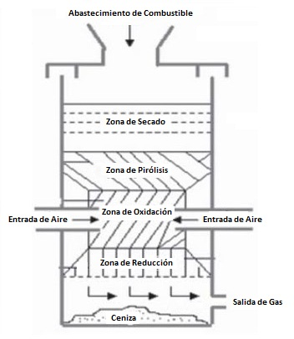
Procesos dentro de un Gasificador

Slide 14
Tipos de Gasificadores
Los equipos de gasificación pueden ser clasificados de las siguientes maneras.
Según la fuente de energía para el proceso de Gasificación
Alotérmico: Cuando la fuente que proporciona la energía al sistema es externa
Autotérmico: Cuando la combustión parcial de combustible es la que proporciona la energía al sistema.
Según la presión de operación de Gasificador
Baja presión: Cuando el gasificador trabaja a presión atmosférica.
Alta presión: Cuando el gasificador opera a presiones entes 1 y 10 atmosferas.

Slide 15
Tipos de Gasificadores
Según la clase del lecho en el Gasificador
Lecho Fijo: Muchos autores consideran este tipo de gasificador, como aquel que mantiene su zona de reacción fija, y es el combustible el que fluye por el gasificador hasta llegar a ella.
Lecho Fluidizado: Cuando las partículas de combustible se encuentra en suspensión en un líquido.
En cuanto a la forma de cargar combustible y de descargar cenizas.
Intermitente: La carga se realiza en grandes cantidades y la descarga se procede con los gasificadores inoperantes
Continuo o Semi-continuo: la carga del combustible y la descarga de las cenizas se la realiza de manera continua con el gasificador en operación

Slide 16
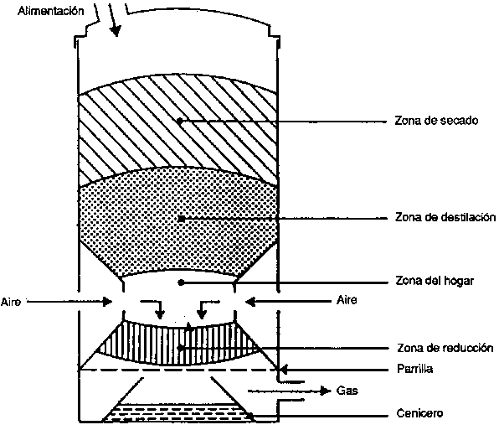
Tipos de Gasificadores
Según el movimiento relativo de los gases y el combustible:
Flujo concurrente: El combustible sólido y los gases se mueven en la misma dirección que generalmente es hacia abajo, este sistema es más conocido como “Down Draft”.

Slide 17
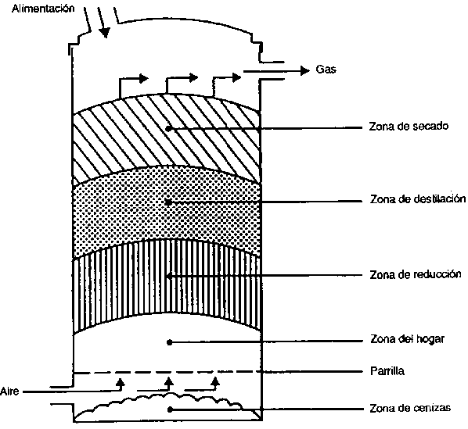
Tipos de Gasificadores
Según el movimiento relativo de los gases y el combustible:
Flujo contra-corriente: El combustible y los gases se desplazan en direcciones opuestas, en general el gas se desplaza hacia arriba, también conocido como “Up Draft”.

Slide 18
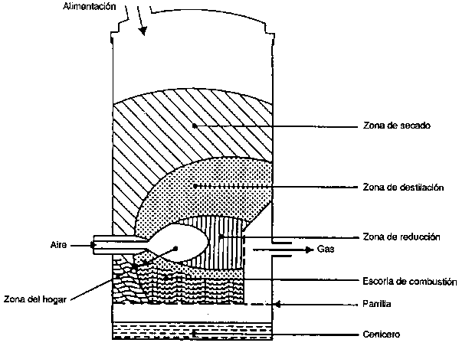
Tipos de Gasificadores
Según el movimiento relativo de los gases y el combustible:
Flujo cruzado: Los gases generados se mueven trasversalmente al flujo de combustible, conocido también como “Cross Flow”.

Slide 19
Elementos del sistema de Gasificación
El sistema de gasificación se compone de un grupo de elementos que tienen como finalidad la producción de un gas de bajo poder calórico de calidad, los cuales son:
Reactor o Gasificador.
Separador ciclónico de partículas.
Demás sistemas de filtrado.
Enfriador/Condensador.
Soplador o Succionador.

Slide 20
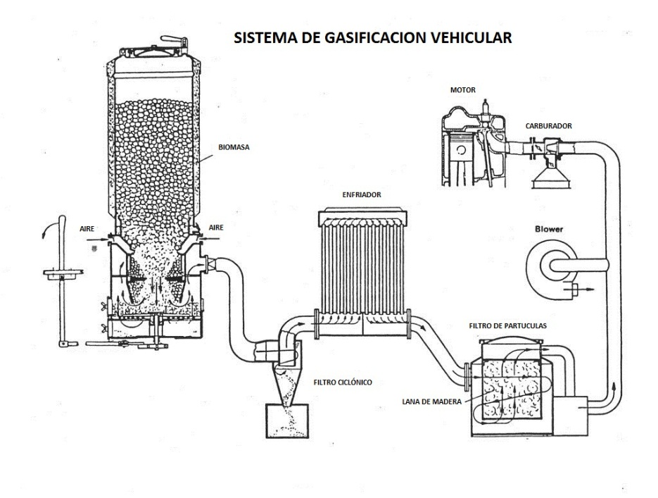
Esquema general de montaje

Slide 21
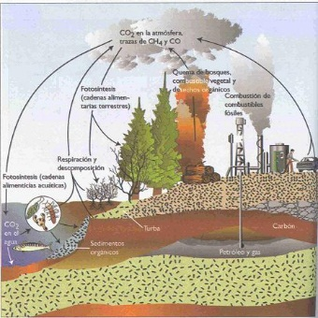
El Gas de Gasificación (GG)
Ciclo del Carbono
En el caso de la madera, el dióxido de carbono generado en el proceso de combustión, se devuelve a la atmósfera, desde donde fue tomado en el proceso de formación de la misma (fotosíntesis).

Slide 22
Teoría de Gasificación Termoquímica
Mediante la gasificación termoquímica, los combustibles sólidos como la biomasa se transforma en un gas combustible al ser sometido a elevadas temperaturas. La gasificación tiene tres etapas bien definidas, Pirólisis, Oxidación y Reducción:
Pirólisis: Descomposición térmica que se produce cuando el combustible entra en el gasificador, y empieza cuando las partículas del combustible llegan a una temperatura determinada (400 °C)
Oxidación o Combustión: Es el calor necesario para romper los enlaces químicos del combustible en la pirólisis. Es obtenido por la combustión total o parcial del combustible sólido.

Slide 23
Teoría de Gasificación Termoquímica
Reducción o Gasificación: Es la etapa de la gasificación donde la mayor parte de las reacciones ocurren, por medio de las cuales tanto los sólidos remanentes junto con los líquidos y los vapores de peso molecular variable se convierten en gas. Estas reacciones empiezan a ocurrir cuando la temperatura del sistema empieza a alcanzar los 700 °C.

Slide 24
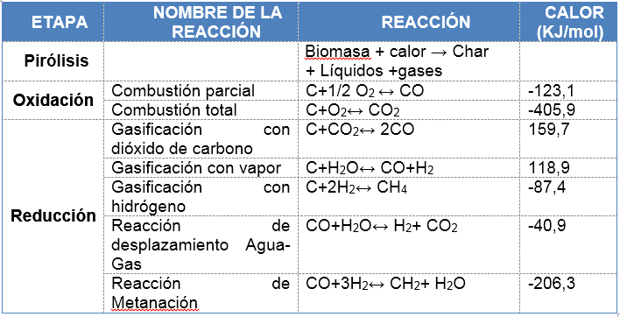
Reacciones químicas de la gasificación

Slide 25
Composición Volumétrica del GG
Componente | Símbolo | (%vol)
Monóxido de carbono Hidrógeno Metano Oxigeno Dióxido de carbono Nitrógeno | CO H₂ CH₄ O₂ CO₂ N₂ | 15 – 32 4 – 22 0 – 4 0 – 2 1 – 15 45 – 65

Slide 26
Requisitos del GG para trabajar en Motores de Combustión Interna
Requerimientos de Pureza:
Cuando se emplea un sistema de gasificación junto con un motor de combustión interna de 4 tiempos, un requisito importante es que este se alimente con gas suficientemente libre de polvo, alquitranes y ácidos.
Polvo: | Menos de 50 mg/m³ de gas. Preferentemente 5 mg/m³ de gas.
Alquitranes: | Menos de 500 mg/m³ de gas.
Ácidos: | Menos de 50 mg/m³ de gas (medido como ácido acético).

Slide 27
Requisitos del GG para trabajar en Motores de Combustión Interna
El índice de compresión del motor
En el caso de los motores alimentados con gasolina, el índice posible de compresión está limitado por el número de "octanos" del combustible, que es una medida del índice de compresión en que tiene lugar la detonación. Las mezclas de gas pobre y aire presentan unos números de octanos superiores a los de las mezclas de gasolina y aire.
Por este motivo, pueden emplearse unos índices de compresión superiores (hasta 1:11) con el gas pobre, lo que se traduce en una mejor eficiencia térmica del motor y en un aumento relativo de la potencia de salida en el eje del motor.

Slide 28
Requisitos del GG para trabajar en Motores de Combustión Interna
Depuración del GG
Los gases que interesan para el funcionamiento de un motor son: hidrógeno, monóxido de carbono y metano. Estos gases, mezcladas en proporciones estequiométricamente correctas con el aire, formarán una mezcla inflamable.
Al producirse tales gases en el gasificador, este también genera otros productos que podrían perjudicar al motor, tales como los materiales solubles en agua, y otros materiales en forma de agua.
Generalmente los materiales solubles en agua son el alquitrán y la solución de amoniaco, a pesar de estar juntos dentro del mismo flujo de gas, no se mezclan.

Slide 29
Requisitos del GG para trabajar en Motores de Combustión Interna
Depuración del GG
Composición de Alquitrán Composición de Solución de Amonio
Betún | 61,3%
Creosota | 13,0%
Aceite carbónico | 12,1%
Aceites leves | 9,4%
Nafta cruda | 2,6%
Agua | 1,6%
Amoniaco fijo | 1,5 g
Amoniaco libre | 0,5 g
Sulfatos | 0,25 g
Cianatos | 0,01 g
Tiosulfatos | 0,1 g
Tiocianatos | 0,2 g
Fenoles | 0,25 g

Slide 30
Regulación de la mezcla A/C
La potencia desarrollada junto a la economía y la seguridad del funcionamiento de un motor a gas dependen de las proporciones de la mezcla aire combustible y de la cantidad de mezcla que entra al cilindro en la carrera de admisión.
Se tiene básicamente 2 sistemas de regulación:
Regulación del llenado del cilindro o también llamada regulación de cantidad
Regulación de la composición de la mezcla llamada también regulación de calidad.

Slide 31
Regulación de la mezcla A/C
DISPOSICIÓN DE SUMINISTRO DE MEZCLA
El aire y el gas se reúnen en una cámara de mezcla y penetran en el cilindro por una válvula de admisión única. Se gradúa la relación de aire con el gas de la mezcla por medio de válvulas situadas en las tuberías que conducen el aire y el gas a la cámara de mezcla.

Slide 32
Adelanto al encendido
El punto óptimo de encendido en los motores de gasolina depende de la carga y la velocidad del motor. Este es también el caso en el funcionamiento con gas pobre. Los experimentos realizados indican que, en general, el punto de encendido debe adelantarse de 10 a 15° lo que lleva a avances del encendido de 35 a 40°, antes del punto muerto superior (PMS).

Slide 33
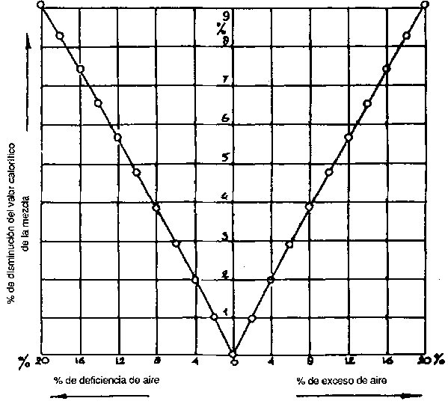
Mezcla Estequiométrica
Al mezclar el gas pobre con el aire de combustión, existe una razón adicional de pérdida de potencia, debido a los cambios en la composición del gas y también a las variaciones de la caída de presión en la instalación del gasificador, siendo muy difícil mantener continuamente una mezcla estequiométrica de gas pobre y aire.

Slide 34
Riesgos del uso del GG
RIESGOS TÓXICOS
Un componente importante del gas pobre es el monóxido de carbono, gas extremadamente tóxico y peligroso debido a su tendencia a combinarse con la hemoglobina de la sangre, lo que evita la absorción y distribución del oxígeno.
Durante la puesta en marcha generalmente se da salida al gas, siendo necesario garantizar que los gases producidos no se retienen en una habitación cerrada
Durante el cierre de la instalación se produce un aumento de presión en el gasificador, ocasionado por el combustible todavía caliente y en fase de pirólisis.

Slide 35
Riesgos Tóxicos
% de CO en el aire | ppm | EFECTOS
0,005 | 50 | Sin efectos importantes
0,02 | 200 | Posiblemente dolor de cabeza, en la frente y ligero durante 2 ó 3 horas
0,04 | 400 | Dolor en la frente y náuseas, después de 1 a 2 horas; en la parte posterior de la cabeza, después de 2,5 a 3,5 horas
0,08 | 800 | Dolor de cabeza, mareos y náuseas en 45 minutos; colapso y posiblemente inconsciencia, en 2 horas
0,16 | 1 600 | Dolor de cabeza, mareos y náuseas en 20 minutos; colapso e inconsciencia y posible fallecimiento, en 2 horas
0,32 | 3 200 | Dolor de cabeza y mareos en 5 a 10 minutos; inconsciencia y peligro de muerte, en 30 minutos
0,64 | 6 400 | Dolor de cabeza y mareos, en 1 a 2 minutos, inconsciencia y peligro de muerte, en 10 a 15 minutos
1,28 | 12 800 | Efecto inmediato; inconsciencia y peligro de muerte en 1 a 3 minutos

Slide 36
Riesgos de Incendio
Los riesgos de incendio pueden provenir de las siguientes causas:
Elevada temperatura exterior del equipo;
Riesgos de chispas al recargar el combustible;
Llamas en la entrada de aire del gasificador o en la tapa de recarga.
Los riesgos se pueden reducir considerablemente adoptando las siguientes precauciones:
Aislamiento de las partes más calientes del sistema;
Instalación de un dispositivo de llenado de doble compuerta;
Instalación de una válvula de retorno de la llama en la entrada del gasificador.

Slide 37
Riesgos de Explosión
Se pueden producir explosiones si el gas está mezclado con suficiente aire para formar una mezcla explosiva. Esto puede producirse por varias razones:
Filtración de aire en el sistema de gas;
Penetración de aire al repostar combustible;
Filtración de aire en un gasificador frío que contiene todavía gas que, en consecuencia, se quema;
Retroceso de la llama desde el quemador de gases de escape, cuando el sistema se carga con una mezcla combustible de aire y gas durante el arranque.

Slide 38
DESARROLLO

Slide 39
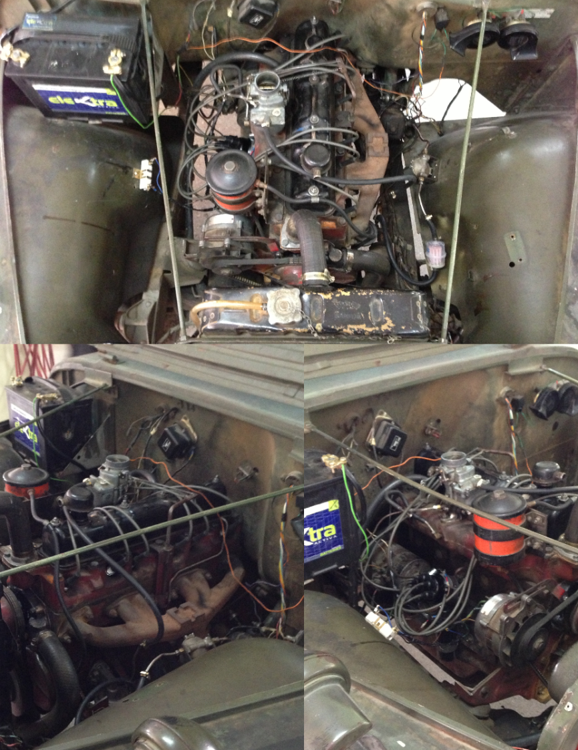
MANTENIMIENTO
Mantenimiento del Motor
Revisión de parámetro de Funcionamiento
Numero de Cilindro | Compresión (psi)
Primer Cilindro | 88
Segundo Cilindro | 92
Tercer Cilindro | 90
Cuarto Cilindro | 90
Quinto Cilindro | 88
Sexto Cilindro | 92

Slide 40
MANTENIMIENTO
Tareas de mantenimiento del vehículo:
Cambio de empaques y retenedores.
Reajuste de componentes del motor.
Calibración de válvulas.
Mantenimiento del sistema de suministro de combustible:
Cambio de tanque de gasolina.
Cambio de líneas de combustible y sistemas de filtrado.
Mantenimiento de bomba de gasolina.
Mantenimiento del carburador.

Slide 41
MANTENIMIENTO
Tareas de mantenimiento del vehículo:
Mantenimiento del sistema de refrigeración:
Revisión y reemplazo de mangueras.
Mantenimiento del Radiador.
Cambio de Bomba de Agua.
Mantenimiento del sistema de encendido:
Cambio de Bujías.
Mantenimiento del Distribuidor.

Slide 42
MANTENIMIENTO
Tareas de mantenimiento del vehículo:
Mantenimiento del sistema de lubricación:
Cambio de aceite y filtro de aciete.
Mantenimiento del sistema eléctrico:
Reconexión e instalación de luces.
Recuperación de sistemas indicadores.
Mantenimiento del sistema de suministro de energía.
Tapicería y decorativos.

Slide 43
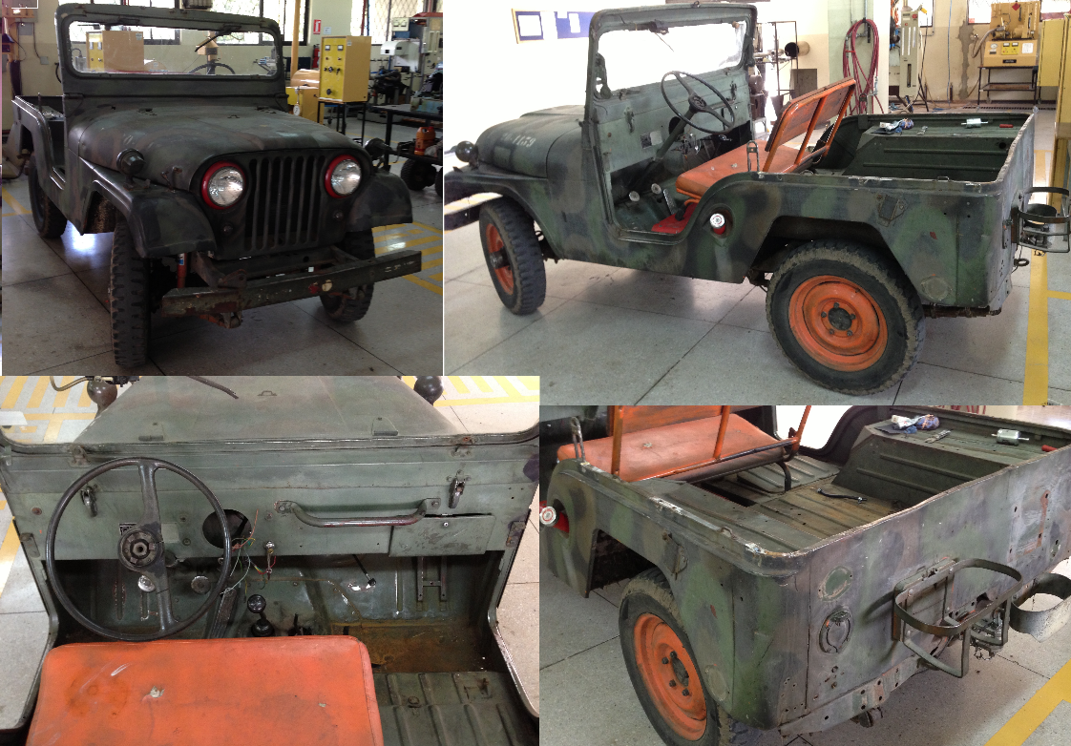
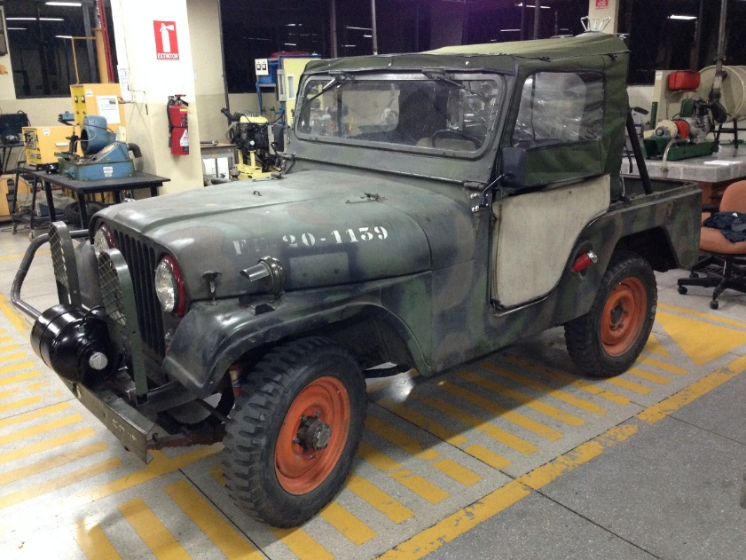
Resultados
Antes Después

Slide 44
DISEÑO MECÁNICO

Slide 45
Diseño del Gasificador
El principio del diseño del reactor parte de los parámetros de funcionamiento del vehículo Jeep Willys, equipado con un motor Ford Fuerte CJ-5 con las siguientes características:
Tipo: Cilindros en Línea
Número de Cilindros: 6
Diámetro del Cilindro: 79,38 mm
Carrera del pistón: 88,90 mm
Cilindraje: 2638 cc
Relación de Compresión: 7,6:1
Potencia máxima: 91 CV a 4400 r.p.m.
Torque Máximo: 18,7 mkgf a 2200 r.p.m.

Slide 46
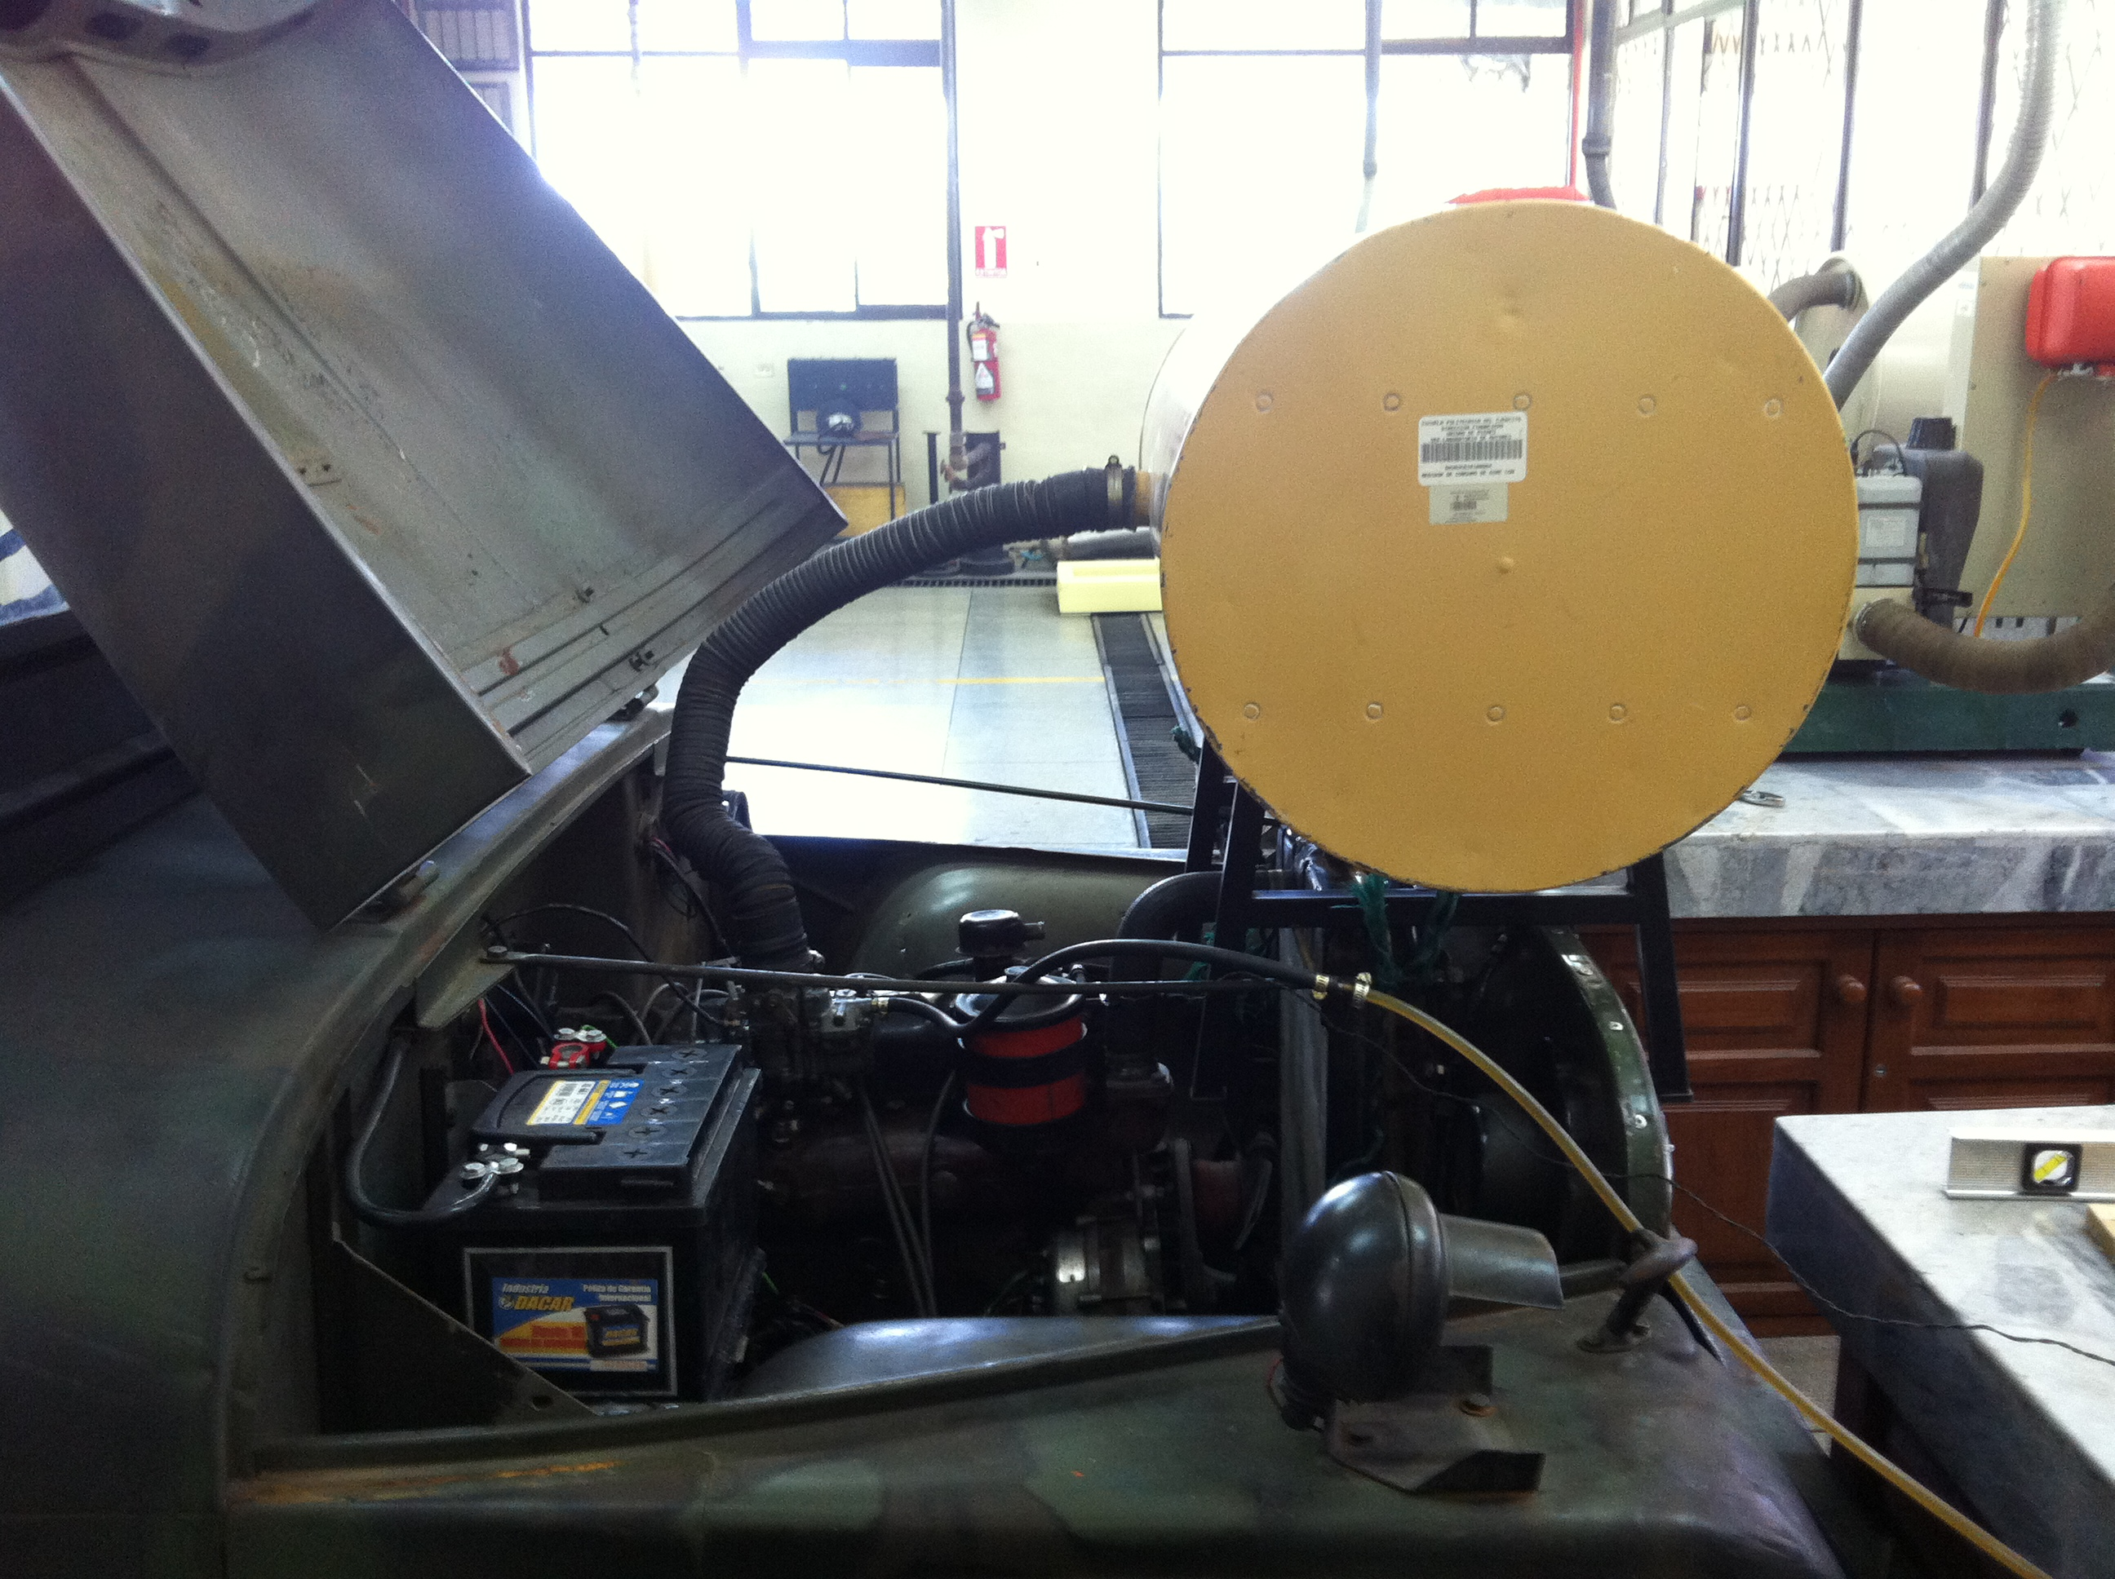
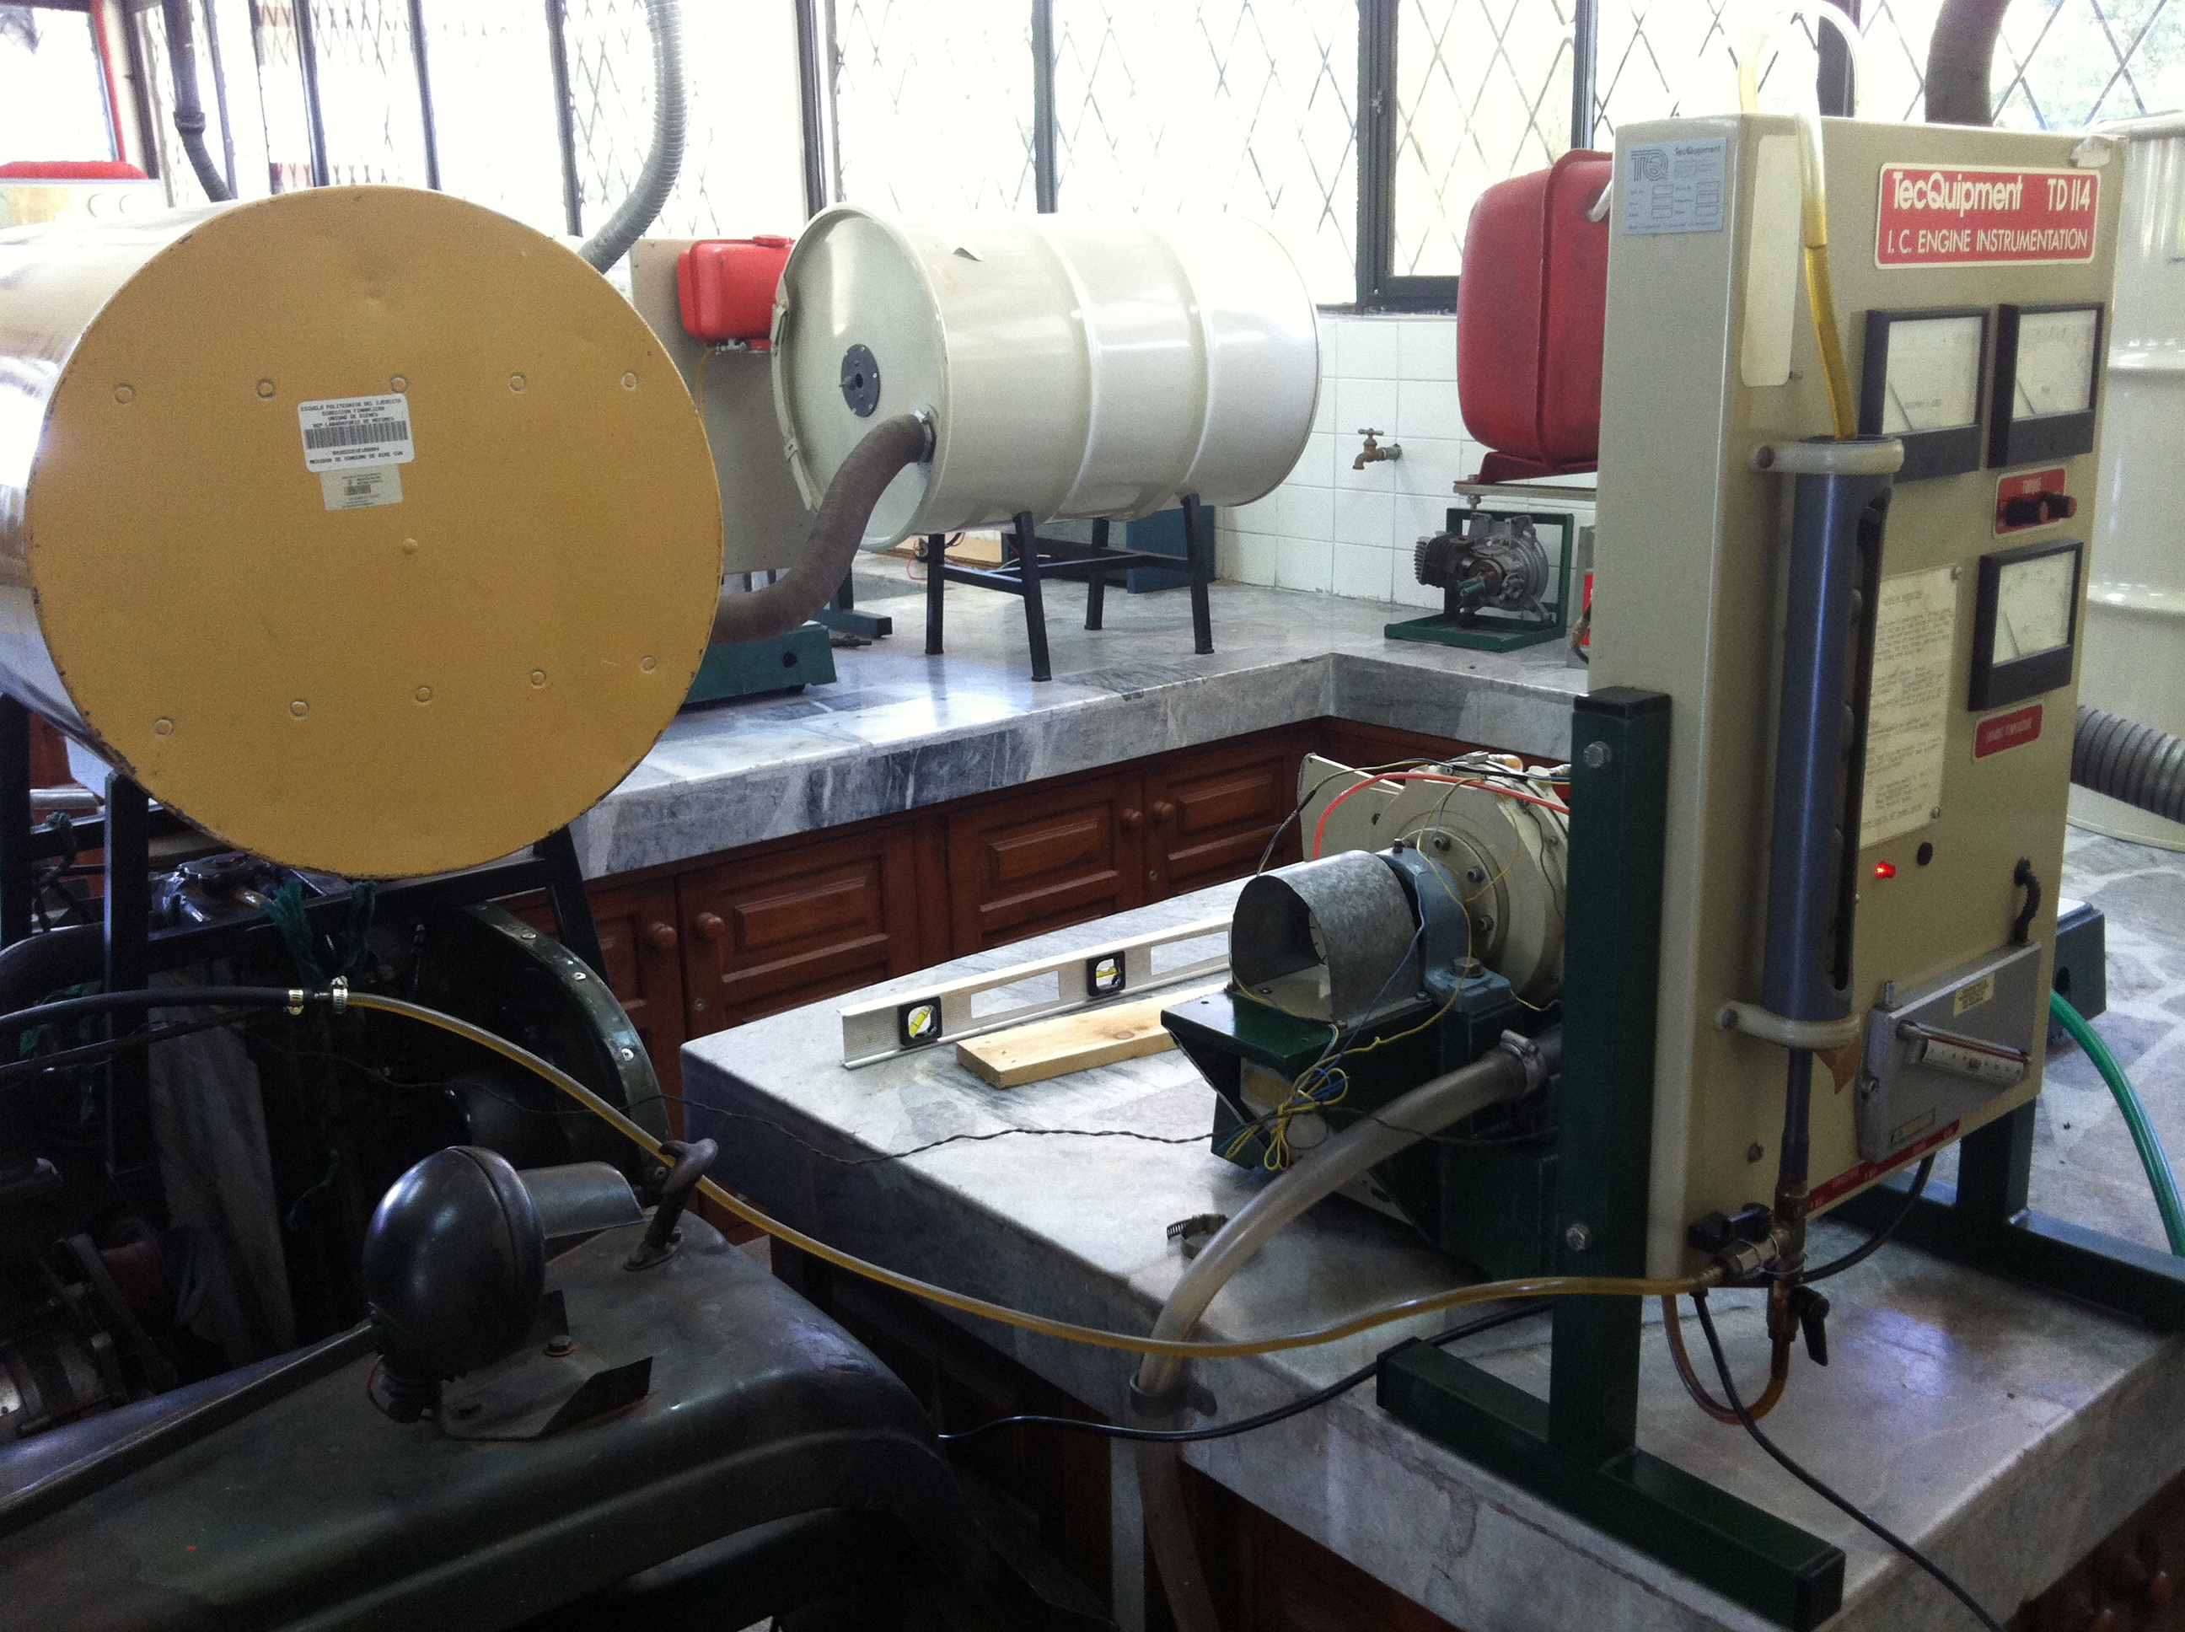
Diseño del Gasificador
Para saber los datos reales bajo los cuales trabaja el motor del vehículo Jeep Willys, fue necesario acoplarlo a un banco de pruebas, de este modo sería sencillo determinar el consumo de aire y combustible de una manera práctica.

Slide 47
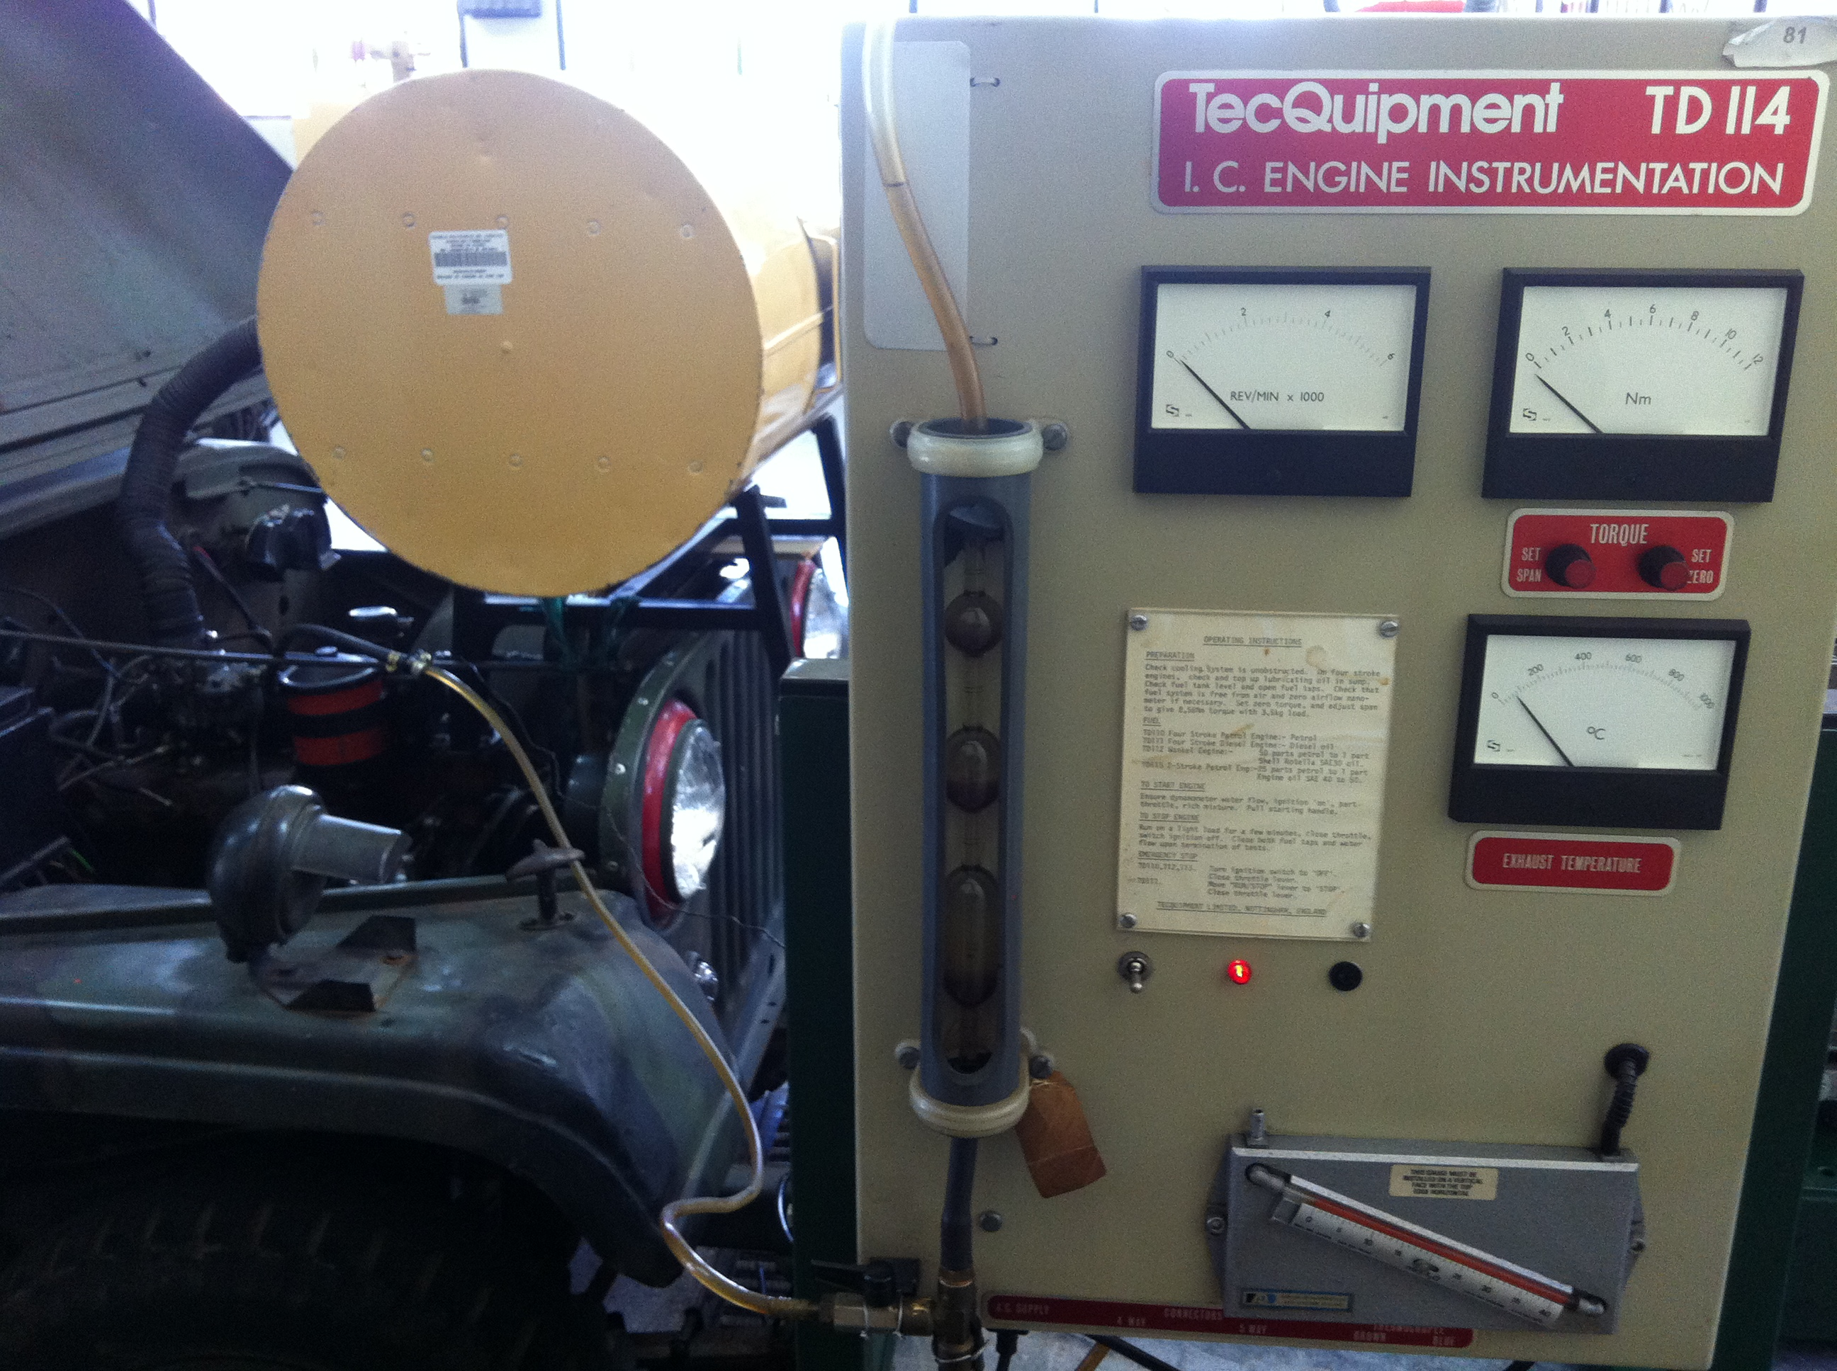
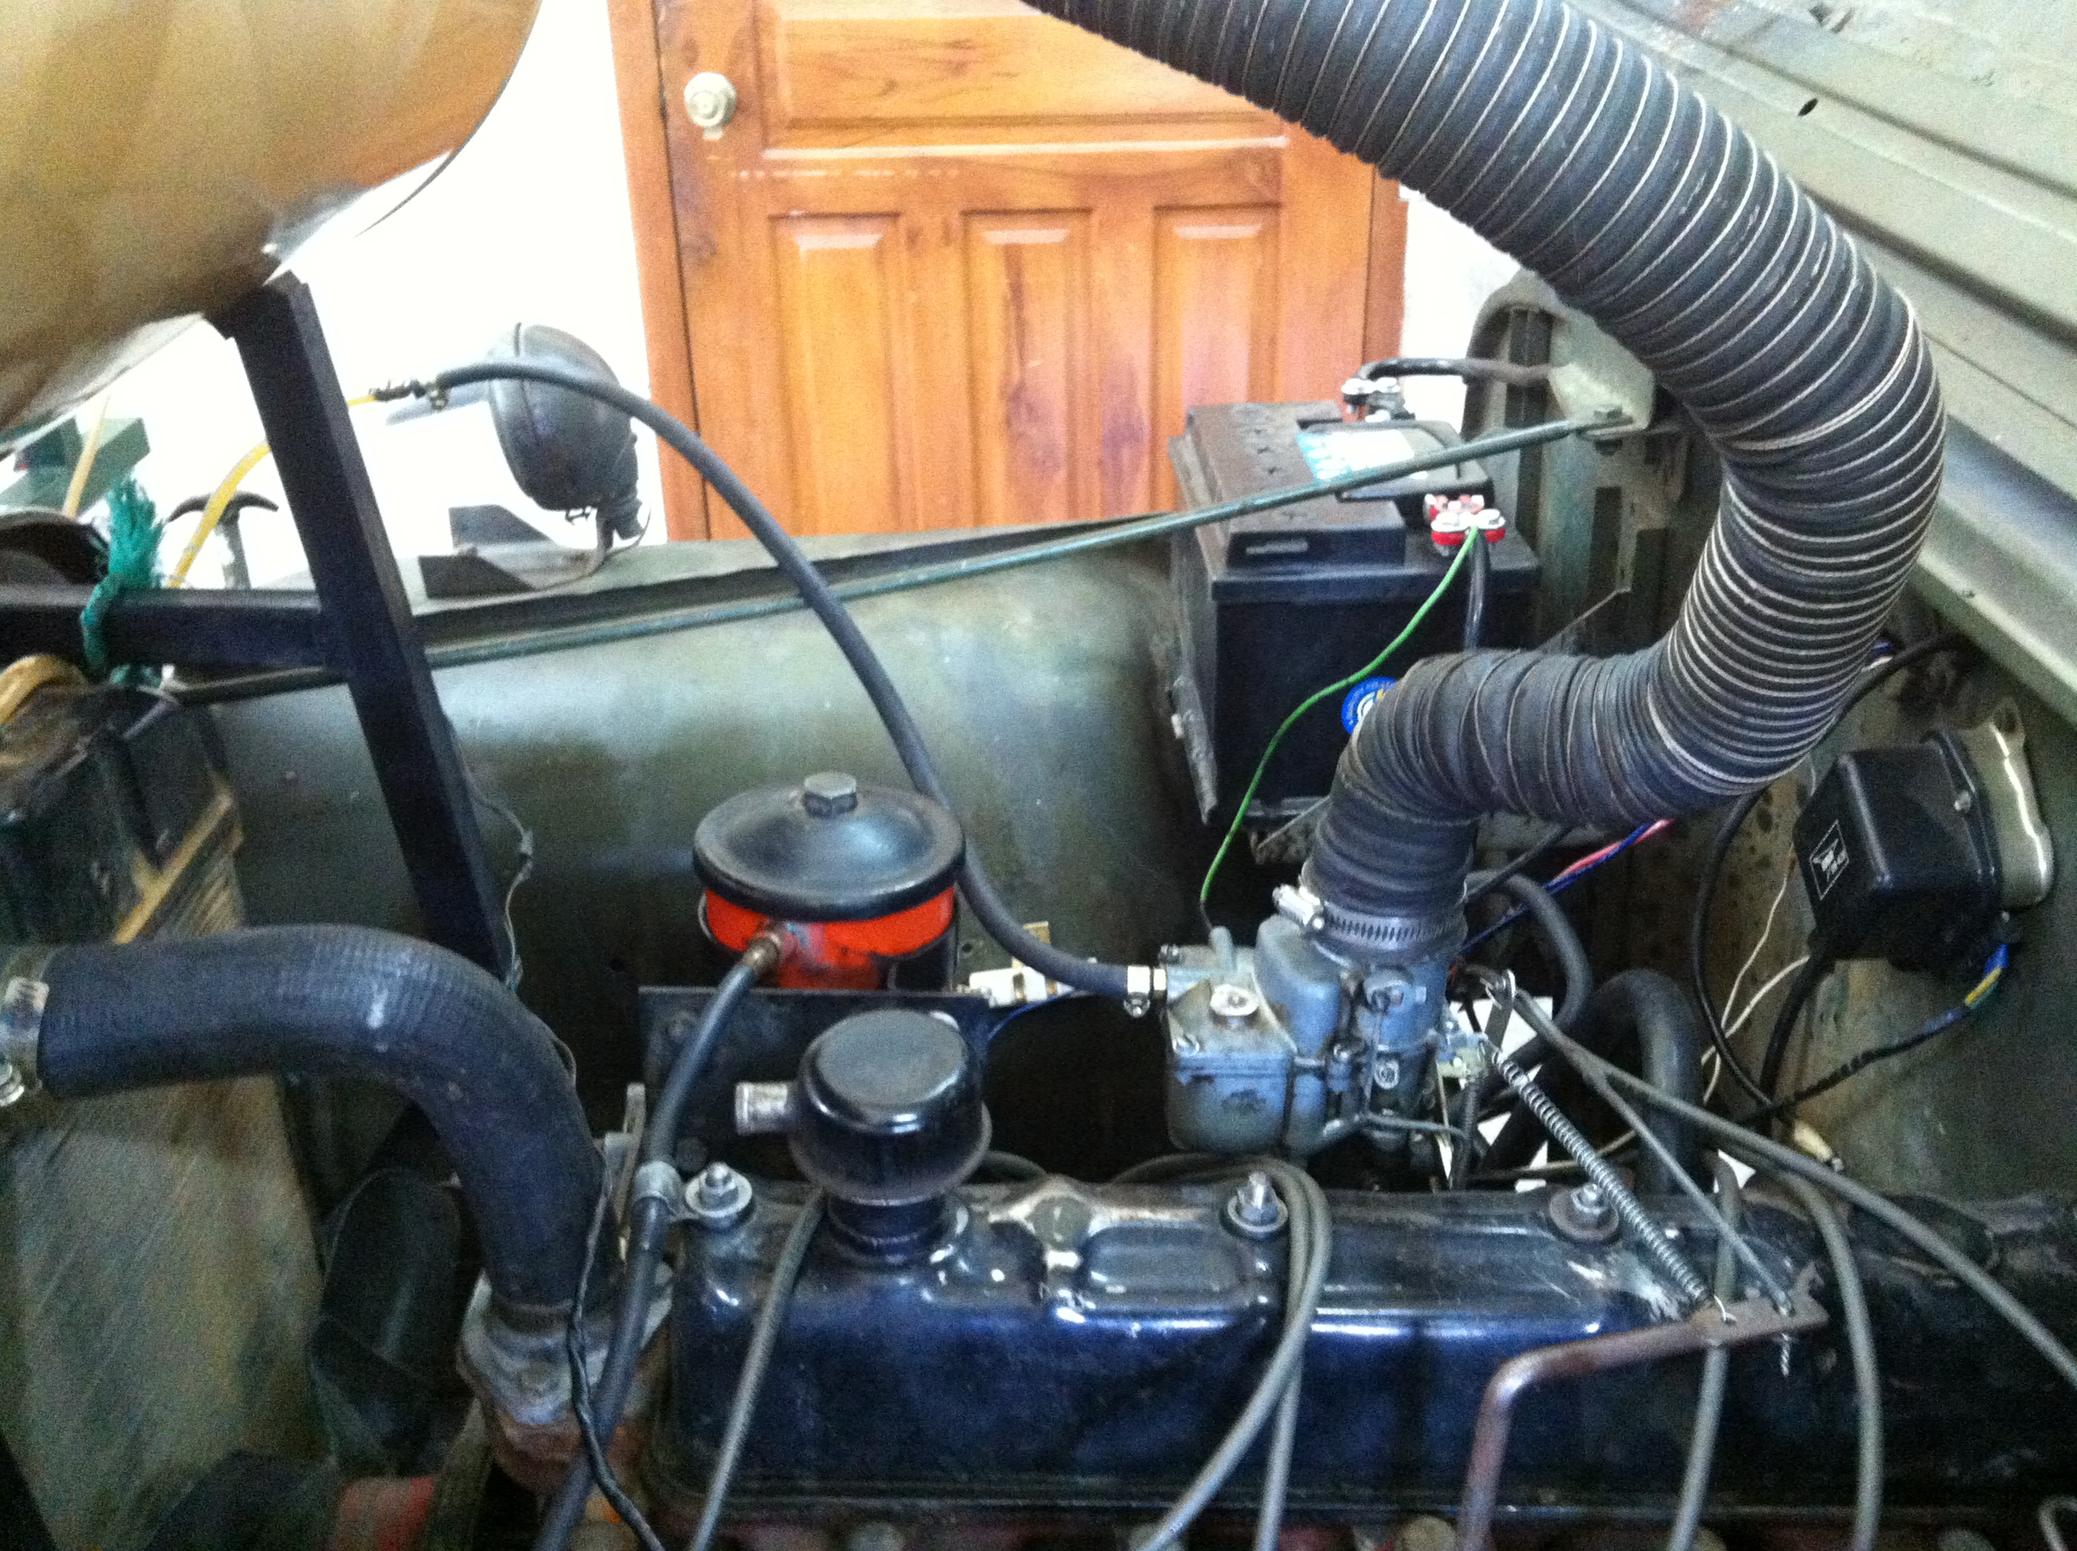
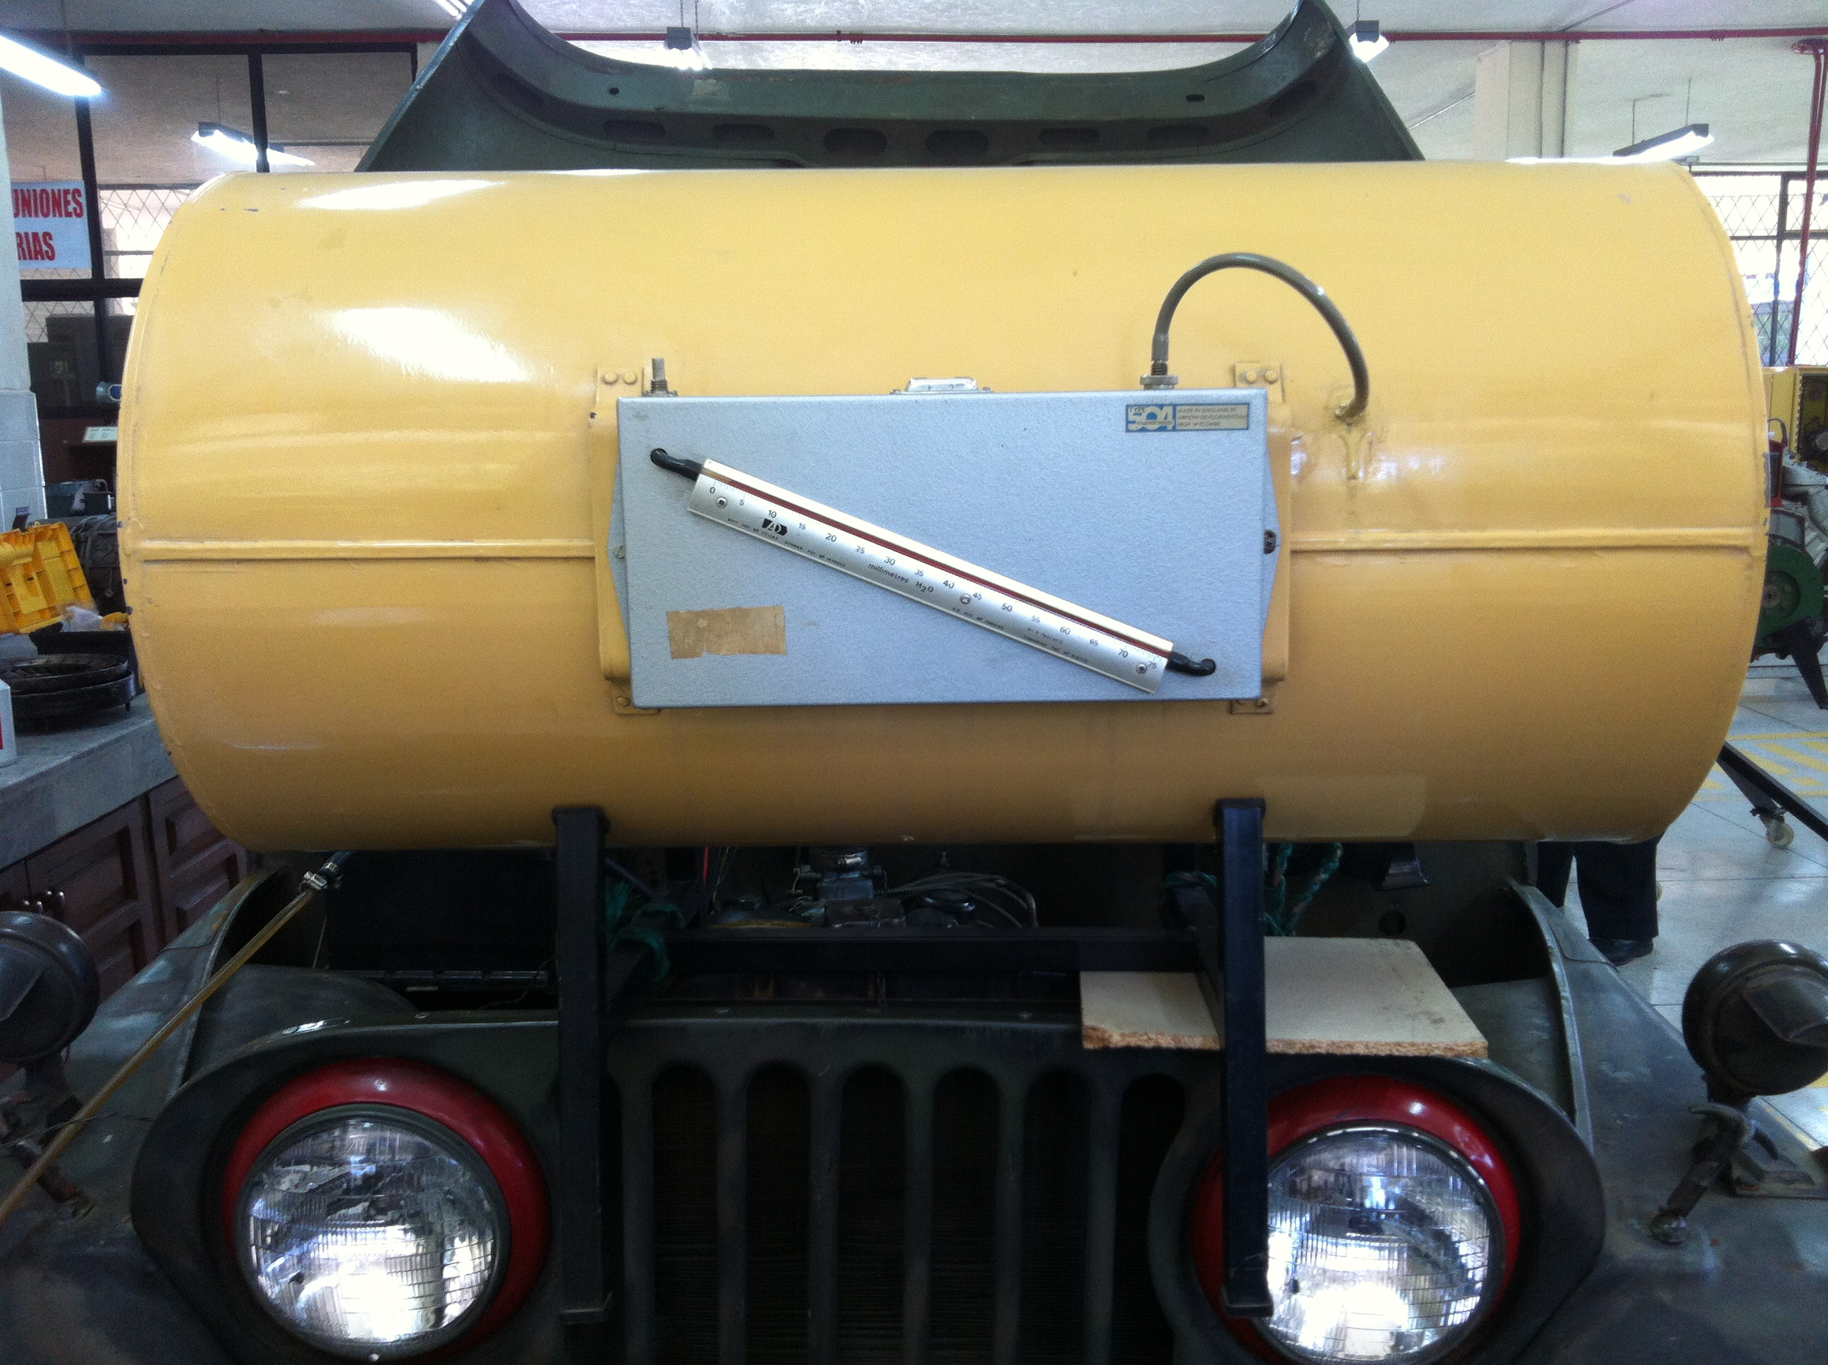
Diseño del Gasificador

Slide 48
Diseño del Gasificador
PARAMETROS VARIOS
Volumen de prueba de Combustible V _{PRUEBA} | 24 | cm³
 | 0,000024 | m³
Diámetro de Placa Orificio D _{PLACA} | 39 | mm
 | 0,039 | m
Constante Universal de los Gases R_{A} | 287 | Nm/Kg.°K
Temperatura Ambiente T _{Ambiente} | 21 | °C
 | 294 | °K
Presión Atmosférica P_{a} | 731,1 | mbar
 | 73110 | Pa
D _{CILINDRO} | 79,38 | mm
 | 0,07938 | m
L _{CARRERA} | 88,9 | mm
 | 0,0889 | m
Además de los datos técnicos del automotor es necesario contar con otros parámetros del mismo para que de este modo sea factible calcular el Consumo Másico de aire, consumo de combustible y poder así también determinar la relación de aire combustible que rige el desempeño óptimo de la máquina.

Slide 49
Diseño del Gasificador
Los datos prácticos obtenidos en la prueba realizara fueron:

Slide 50

Diseño del Gasificador
Con los valores obtenidos en la tabla anterior se procede a reemplazar los datos en la ecuación para determinar el flujo másico de aire:
$$\dot{m_{a}}=\frac{πD^{2}}{4}∗ C∗ \sqrt{\frac{2{ C}_{1} h_{o }Pa}{Ra Ta} }∗3600 \left[\frac{Kg}{h}\right]$$
$$\dot{m_{a}}=\frac{π{\left(0,039\right)}^{2}}{4}∗ \left(0,62\right)∗ \sqrt{\frac{2\left(9,81\right) \left(0,7\right)\left(73110\right)}{\left(287\right)\left(294\right)} }∗3600 \left[\frac{Kg}{h}\right]$$
$$\dot{m_{a}}=9,19 \left[\frac{Kg}{h}\right]$$

Slide 51

Diseño del Gasificador
También es necesario determinar la eficiencia volumétrica con ayuda de la siguiente expresión:
$$\dot{V_{d}}=\frac{πd^{2}}{4}∗L∗n∗\frac{N}{60 K_{2}} \left[\frac{m^{3}}{h}\right]$$
$$\dot{V_{d}}=\frac{π{0,07938}^{2}}{4}∗0,0889∗6∗\frac{600}{60∗2}∗3600 \left[\frac{m^{3}}{h}\right]$$
$$\dot{V_{d}}=47,52\left[\frac{m^{3}}{h}\right]$$

Slide 52

Diseño del Gasificador
Contando con la ayuda del volumen de prueba junto con el tiempo transcurrido para cada toma de datos, puede determinarse el flujo másico de combustible:
$$\dot{m_{c}}=\frac{V_{Prueba}}{T}∗δ_{c}∗3600\left[\frac{Kg}{h}\right]$$
$$\dot{m_{c}}=\frac{0,000024}{60,36}∗680∗3600\left[\frac{Kg}{h}\right]$$
$$\dot{m_{c}}=0,97\left[\frac{Kg}{h}\right]$$

Slide 53

Diseño del Gasificador
Finalmente, se determinará la relación de aire combustible para cada una de las velocidades del motor:
$$r_{\frac{A}{C}}=\frac{\dot{m_{a}}}{\dot{m_{c}}}$$
$$r_{\frac{A}{C}}=\frac{9,19}{0,97}$$
$$r_{\frac{A}{C}}=9,45$$

Slide 54
Diseño del Gasificador
Los Resultados para cada dato de velocidad del motor serán expresados a continuación:

Slide 55
Diseño del Gasificador
El comportamiento del consumo de combustible tiene la tendencia demostrada en la siguiente figura:

Slide 56

Diseño del Gasificador
A 3600 r.p.m. y un flujo de masa de 89,31 Kg/h que será aproximada a 90kg/h y una densidad de aire en condiciones ambientales de 1,1993 Kg/m3.
Caudal mínimo requerido de generación:
$$Q=\frac{\dot{m_{c}}}{δ} \left[\frac{m^{3}}{h}\right]$$
$$Q=\frac{90}{1,1993} \left[\frac{m^{3}}{h}\right]$$
$$Q=75.09≅75 \left[\frac{m^{3}}{h}\right]$$

Slide 57
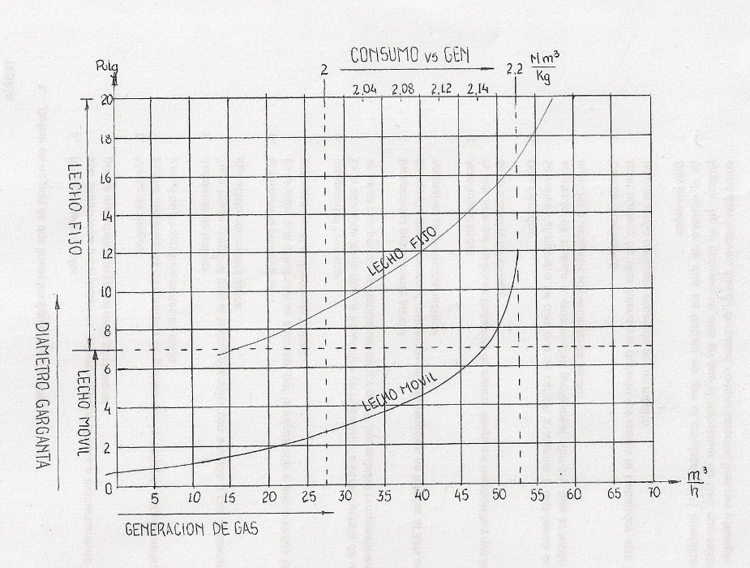
Diseño del Gasificador
Uno de los primeros frenos que se tuvo el momento de desarrollar la investigación fue el ajustar los datos a la gráfica de generación:

Slide 58
Diseño del Gasificador
Autores recomiendan no exceder el valor de seis pulgadas en la garganta o zona de oxidación de un gasificador móvil, puesto que al encontrarse expuesto a movimientos bruscos puede producir flameo y detonaciones dentro del gasificador.
Por ello que utilizando como guía los datos de la Figura 69, se tiene los siguientes valores:
Para un gasógeno con una garganta de 6 pulgadas:
Cantidad teórica de Generación: 45 – 50 m3/h
Generación vs Carga de Biomasa: 2,12 – 2,2 m3/Kg
Entonces se presenta la primera complicación en el diseño, puesto que el motor demanda de 75 m3/h de combustible, y el gasificador apenas satisface el 66,67% de esa demanda.

Slide 59

Diseño del Gasificador
A 2400 r.p.m. y un flujo de masa de 49,78 Kg/h que será aproximada a 50kg/h y una densidad de aire en condiciones ambientales de 1,1993 Kg/m3.
Caudal mínimo requerido de generación:
$$Q=\frac{\dot{m_{c}}}{δ} \left[\frac{m^{3}}{h}\right]$$
$$Q=\frac{50}{1,199} \left[\frac{m^{3}}{h}\right]$$
$$Q=44.68≅45 \left[\frac{m^{3}}{h}\right]$$

Slide 60

Diseño del Gasificador
Para continuar con el diseño, se procede a calcular el volumen de la reserva para un trabajo eficiente del gasificador en un tiempo que puede ser determinado previamente y para lo cual se utilizará la siguiente fórmula:
$$V=K∗\frac{1}{P}∗\frac{1}{PCS}∗P_{N}∗\frac{1}{N_{m}}∗\frac{1}{N_{g}}∗T \left[m^{3}\right]$$
En donde:
V: Volumen de leña, en estéreos (m3)
P: Densidad aparente de la leña (Kg/m3)
PCS: Poder calórico superior de la leña (Kcal/Kg)
PN: Potencia de funcionamiento del motor (CV)
K: Coeficiente de conversión 632 (Kcal/CV.h)
Nm: Eficiencia térmica del Motor (0,25 – 0,36)
Ng: Eficiencia térmica del gasificador (65 – 80)%
T: Tiempo de funcionamiento del gasificador (h)

Slide 61
Diseño del Gasificador
Tanto la densidad como el poder calórico están ligados directamente con el tipo de madera, clasificándola en suave, semi-dura y dura, de ahí los valores de la siguiente tabla:

Slide 62
Diseño del Gasificador
La potencia del funcionamiento del motor esta especificada al inicio el capítulo de diseño y es:
PN = 91 (CV)
La eficiencia viene de la mano con el tipo de vehículo, la tecnología y el año de fabricación, variando en un intervalo de 0,25 a 0,36 poniendo como valor más alto de aprovechamiento a los motores con inyección electrónica de combustible, por ella la selección de la eficiencia es de:
Nm = 0,3

Slide 63
Diseño del Gasificador
Debido a que el gasificador tiene como objeto una utilización para movilidad, el complicado y costoso colocar un aislamiento en sus paredes para aprovechar de mejor manera la temperatura generada, por ello muchos autores recomiendan colocar un valor de eficiencia intermedia en su rango de 0,65 a 0,8, por ello nuestra selección fue:
Ng = 0,72
Y finalmente el tiempo estimado de trabajo con una carga completa fue de 1 hora, para de esta manera también reducir la carga que se la dará al vehículo y permitirle trabajar más eficientemente.
T = 1 h

Slide 64

Diseño del Gasificador
Reemplazando los valores estipulados en la formula anteriormente descrita, tendremos la siguiente expresión:
$$V=632∗\frac{1}{670}∗\frac{1}{36000}∗91∗\frac{1}{0,3}∗\frac{1}{0,72}∗1 \left[m^{3}\right]$$
$$V=0,01135\left[m^{3}\right]$$

Slide 65
Diseño del Gasificador
Para obtener un funcionamiento es necesario contar con una buena mezcla de combustibles dentro del gasificador, esta consiste en 2/3 de masa de leña semi-dura y 1/3 de masa de leña suave, pues esto garantizará aceleraciones fáciles y largos intervalos entre cargas, con esta consideración se desarrolló la siguiente tabla de resultados:

Slide 66
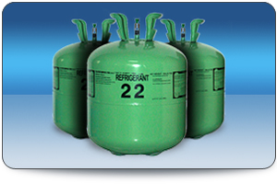
Diseño del Gasificador
Para la tolva: Un tanque de almacenamiento de Gas refrigerante R22 ideal para soportar la presión de una explosión, por las altas presiones de diseño a las que este se encuentra sometido en su aplicación y la posibilidad de retardar el fuego en caso de flameos dentro en depósito de almacenamiento:

Slide 67
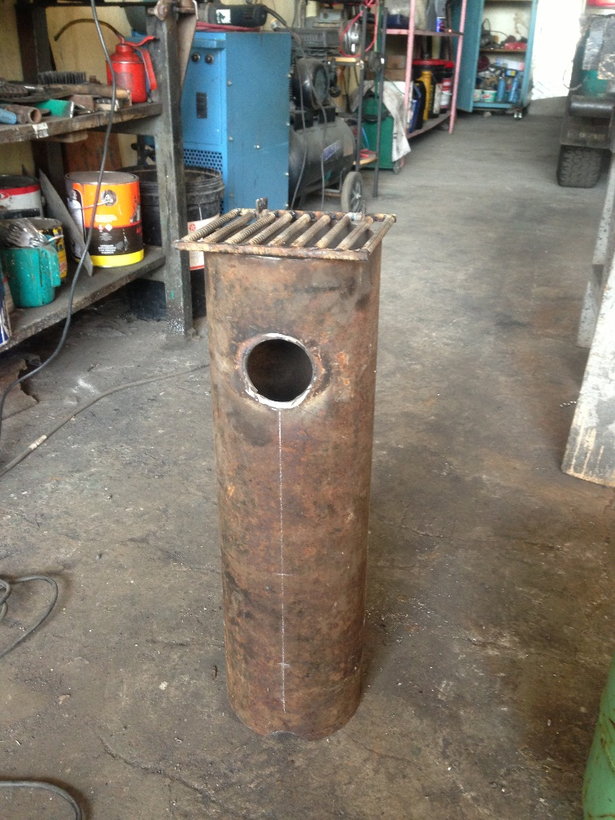
Diseño del Gasificador
Para las zonas de procesamiento de la leña: se seleccionó una sección de tubería sin costura cedula 40 astm-a53 de 6 pulgadas de diámetro, cuyas propiedades se ajustan a los requisitos de temperatura a los que va a estar sometida la misma en la garganta de oxidación, en donde el gasificador alcanza temperaturas de has 900 °C, además, su composición la hace apropiada para trabajar en condiciones de corrosión y demás factores climáticos que pueden deteriorarla con el tiempo.

Slide 68
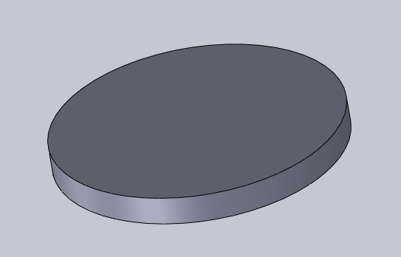
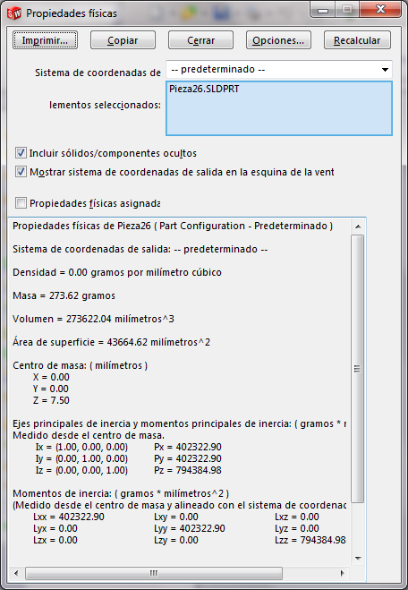
Diseño del Gasificador
El corte de la madera es recomendable realizarlo de 2,5 cm en trozos en forma de cubo, pero al no poder ser exactos en el corte y debido a las irregularidades que estos cortes presentan es necesario calcular un factor de irregularidad para la colocación del combustible:
Se utilizará un volumen experimental:

Slide 69
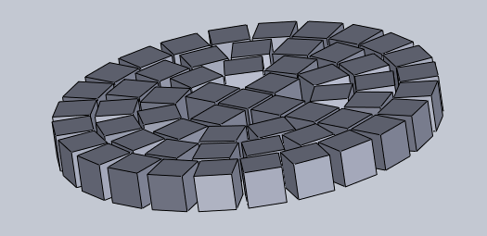
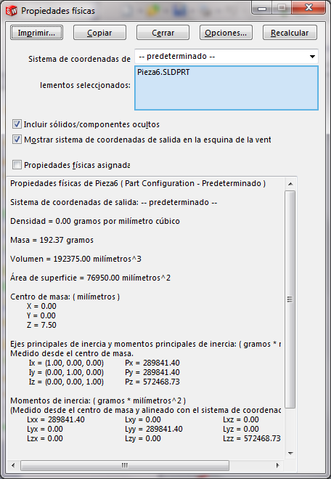
Diseño del Gasificador
Dentro del cual colocará el mayor número de elementos, en este caso cubos de 2,5 cm por lado hasta saturar la superficie:

Slide 70

Diseño del Gasificador
Con los datos de volumen obtenidos en ambos caso, y con la consideración adicional de que la madera además de ingresar en cubos estará acompañada de serrín o cascarilla de arroz, estos últimos saturaran y ocuparan espacios vacíos de modo que den más aproximación al dato que se calculará a continuación:
$$Factor de irregularidad= \frac{Volumen de trozos}{Volumen Experimental}$$
$$Factor de irregularidad= \frac{192375}{273622}$$
$$Factor de irregularidad=0,70$$

Slide 71
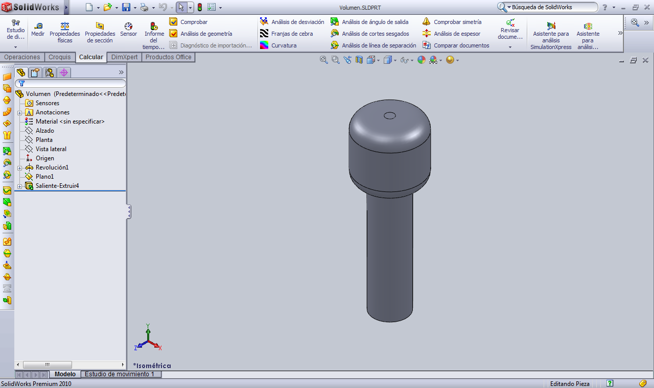
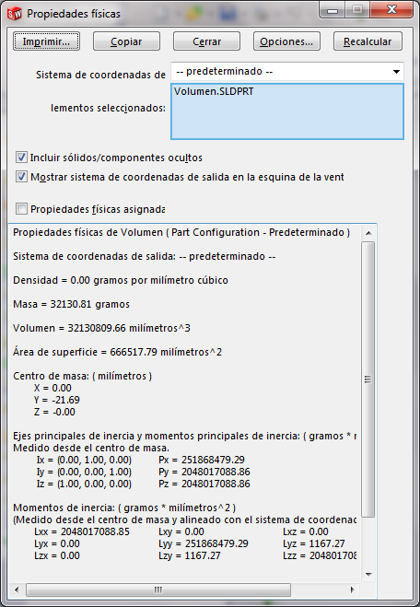
Diseño del Gasificador
Con ayuda del programa de modelado en 3D, es conveniente proyectar las medidas ideales para cumplir con los requisitos de suministro de gas para el motor:

Slide 72

Diseño del Gasificador
El volumen transformado resulta 0,03213 m3, valor que debe ser ajustado con el factor de irregularidad:
$$Volumen Práctico=0,03213∗0,7 \left[m^{3}\right]$$
$$Volumen Práctico=0,02249 \left[m^{3}\right]$$
Comparado con el Volumen de Diseño = 0,0237428 m3 obtenido en el diseño teórico, nos entrega menos del 5% de diferencia en las medidas, valor aceptable y mismo que nos indica que podremos proseguir con la construcción.

Slide 73

Diseño del Gasificador
Finalmente para concluir el diseño de este elemento es importante calcular una potencia del reactor:
Consumiendo 1 Kg de madera se obtiene la potencia en Kwh:
$$25000 KJ=6,94 KWh$$
Lo que indica una potencia de 6,94 KW durante una hora de trabajo ideal del gasificador, pero considerando la eficiencia del gasificador de 0,72% es necesario ajustar este valor para llevarlo un valor aproximado real de funcionamiento del gasificador en condiciones ideales de trabajo.
$$P=6,94∗0,72 KW$$
$$P=4,99 ≅5 KW$$

Slide 74
Diseño del Separador Ciclónico
Para ello es importante aclarar que el sistema cuenta con una serie de filtros para evitar que tanto alquitrán, como partículas de polvo lleguen al cuerpo de aceleración, no es necesario diseñar un filtro ciclónico de alta eficiencia puesto que su diseño llevaría consigo un tiempo considerable.
El Elemento que se escogió para la construcción del separador fue un extintor de 10 lbs, por sus propiedades de diseño:
Diseñado para soportar altas presiones en caso de explosiones dentro del sistema.
Diseñado para soportar temperaturas elevadas
Diseñado con materiales resistentes a la corrosión y demás factores ambientales.

Slide 75

Diseño del Separador Ciclónico
Contando con el caudal máximo requerido por el sistema: de 45 m³/h dentro de una tubería de 38.1 mm de diámetro, es posible calcular la velocidad del fluido, sabiendo que es suficiente una velocidad de 10 m/s para poder separar las partículas de un fluido por acción de fuerzas centrífugas dentro de un filtro ciclónico:
$$V=\frac{Q}{A} \left[\frac{m}{s}\right]$$
$$A={π∗\left(0,01905 \right)}^{2}\left[m^{2}\right]$$
$$A=0,00114\left[m^{2}\right]$$
$$V=\frac{45}{0,00114∗3600} \left[\frac{m}{s}\right]$$
$$V=10,96≅11 \left[\frac{m}{s}\right]$$
$$V=11 >10 \left[\frac{m}{s}\right]$$

Slide 76
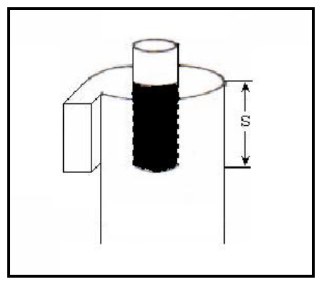
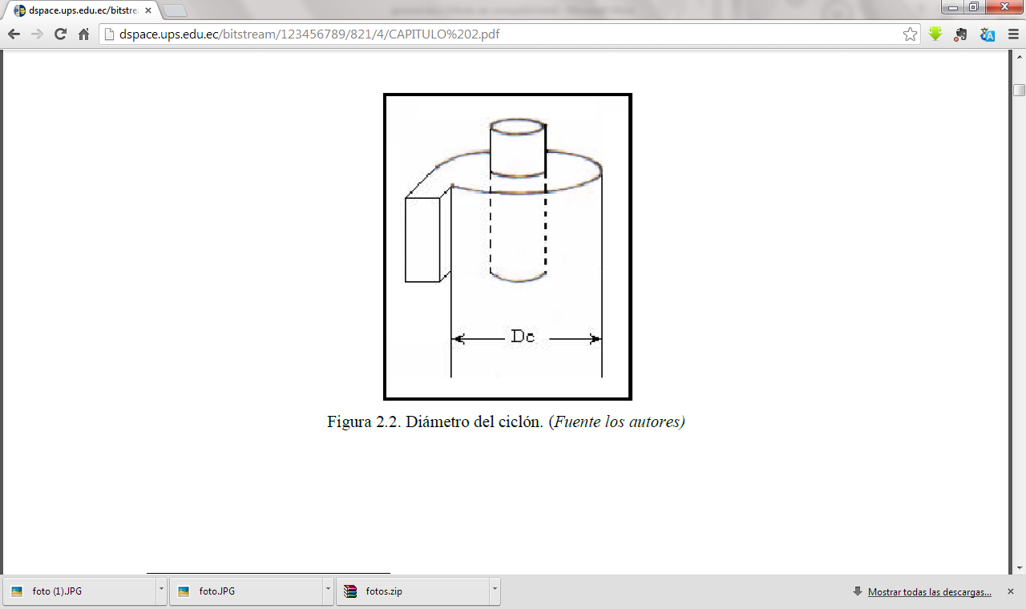

Diseño del Separador Ciclónico
En este punto es necesario determinar la longitud de S.
Esta medida es el resultado de la siguiente ecuación:
$$S=Dc∗0,5$$
Entonces reemplazando el valor de Dc=15cm que es el diámetro del cilindro del extintor.
$$S=15∗0,5 \left[cm\right]$$
$$S=7,5 \left[cm\right]$$

Slide 77
      Selección del enfriador o intercambiador de calor del gas
Los requisitos que posee este elemento dentro del sistema son:
Principalmente disminuir la temperatura del gas para que el aprovechamiento sea mayor dentro del motor.
Al disminuir la temperatura dentro del enfriador, el gas condensa los vapores y los alquitranes haciéndolos pasar de estado gaseoso a líquido, de este modo la cantidad de humedad dentro del gas que es transportado hacia el cuerpo de aceleración es menor.
Formar un filtro líquido burbujeador donde se depuran partículas finas que no fueron separadas dentro del filtro ciclónico.

Slide 78
      Selección del enfriador o intercambiador de calor del gas
Para seleccionar el elemento indicado, se realizó una matriz de selección con las siguientes consideraciones:
Por la posición del gasificador y el resto de sus elementos, es necesario que el gasificador posea la toma inferior al lado derecho y la superior al lado izquierdo.
El enfriador debe poseer un tapón por el cual se pueda extraer el alquitrán después de un tiempo prudencial de funcionamiento del gasificador.
No debe superar los 80 cm de longitud para poder acoplarse en el lugar destinado.
Debe tener la capacidad de enfriar al menos 20 grados al gas para que el alquitrán pueda condensarse dentro de este.

Slide 79
      Selección del enfriador o intercambiador de calor del gas

Slide 80
      Selección del enfriador o intercambiador de calor del gas
La calificación dio como resultado:
Radiador Daewoo Tacuma 1998 8
Radiador Niva Lada 2007 15
Radiador Motorcraft 1985 10
Siendo el más calificado el radiador de la marca lada diseñado para un vehículo Niva Lada, además de que las prestaciones son óptimas para su aplicación, la fecha de fabricación lo hace relativamente nuevo y con un tiempo de vida mayor al de las otras dos opciones.

Slide 81
      Selección de Filtro del Gas
Entre las opciones de elementos de filtrado puede usarse, lana de vidrio, lana de madera y filtro de tela.
La manipulación de la lana de vidrio puede resultar peligrosa para la salud, y el filtro de tela estará colocado en el depurador del vehículo con el objeto de disminuir al máximo el paso de impurezas y líquido dentro del cuerpo de aceleración, es por eso que se decidió colocar como elemento filtrante del filtro secundario lana de madera, por los siguientes motivos:
Costes relativamente más bajos.
Al tratarse de materia orgánica su facilidad de absorción de humedad es alta, además de que su compatibilidad al absorber alquitrán por tratarse de un elemento que la compone es muy alta también.
No es nocivo manipular ese elemento cuando es necesario removerlo y cambiarlo.

Slide 82
      Selección ductos de transporte y sistema de succión
Además del requerimiento de succión del sistema es necesario seleccionar un elemento apropiado para trabajar con la corriente de 12 Voltios DC, para ello la selección ideal fue acoplar un motor de ventilador automotriz a un caracol de un succionador encontrado en el mercado, el cual dio como resultado a 800 RPM una succión de 5 mbar que supera el valor máximo de succión del motor.

Slide 83

      Selección de Filtro del Gas
La tubería que se seleccionó fue una tubería de 1,5 pulg ASTM A213-2001, ideal para soportar altas temperaturas y con una gran facilidad para ser doblado.
Por el lado de disipación de calor de la tubería se realizó la siguiente:
Calor de conducción de la tubería:
k=51,9 W/m°K
Donde la resistencia térmica del ducto viene dada por:
$$R=\frac{ln\left(\frac{r_{2}}{r_{1}}\right)}{2πk}$$

Slide 84
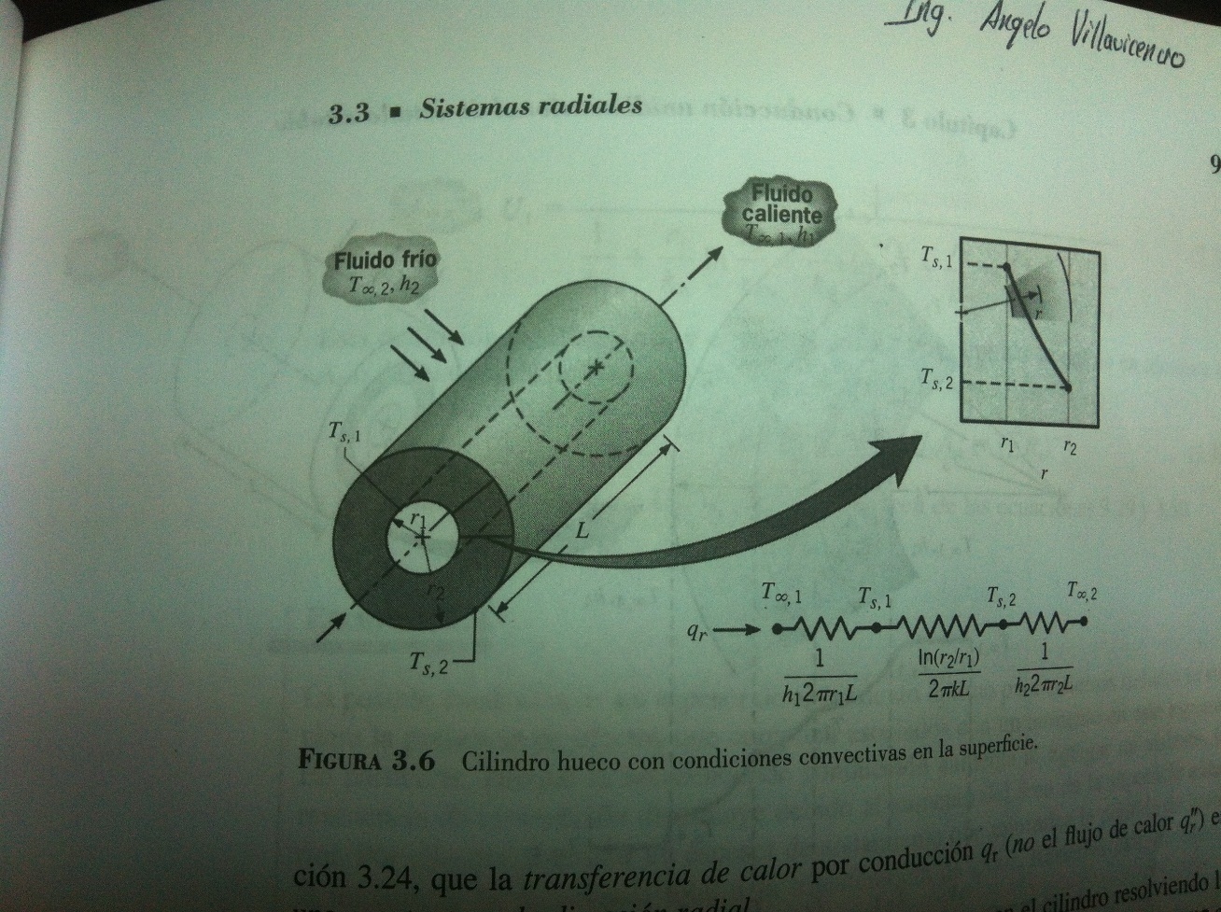

      Selección de Filtro del Gas
$$R=\frac{ln\left(\frac{r_{2}}{r_{1}}\right)}{2πkL}$$
$$R=\frac{ln\left(\frac{0,01905}{0,01755}\right)}{2π\left(51,9\right)(4)}$$
$$R=0,000063$$
Ahora es necesario calcular el calor que disipa la tubería en toda su longitud.
$$q=\frac{T1−T2}{R}$$
$$q=\frac{32−29}{0,000063}$$
$$q=47,71 KW$$

Slide 85
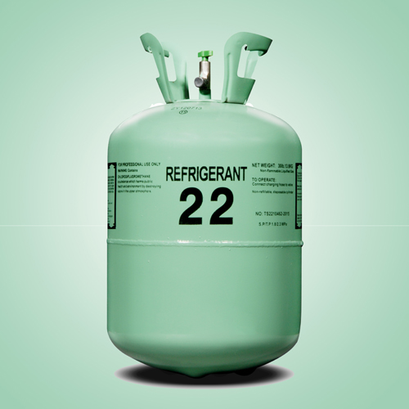
      Selección de Filtro del Gas
Como elemento final del sistema de gasificación, se tiene el acumulador de Gas, lugar en donde estará alojado el sensor de CO el cual dará la señal de que el gas generado tiene la calidad necesaria para poner en funcionamiento el motor. Los requisitos de este depósito son:
El elementos debe soportar presiones elevadas en caso de flameo y explosión instantánea.
Debe también ser resistente a temperaturas entre 10 y 90°C.
Para concluir, el depósito debe ser resistente a la corrosión y demás factores ambientales que lo pueden afectar.

Slide 86
DISEÑO MECATRÓNICO

Slide 87
  SISTEMA DE CONTROL ELECTRÓNICO
Electrónica de potencia (EP)
Sistemas de electrónica de potencia
Sistemas de control
Sensores
Actuadores
Componentes electrónicos
Programación de la unidad de control

Slide 88
La parte de potencia maneja
Transferencia de energía de la entrada hasta la salida
Circuitos de control que regulan la cantidad de energía (potencia) deseada a la salida.
ELECTRONICA DE POTENCIA
Potencia
Refiriéndose a equipos para operación y distribución de potencia eléctrica.
Electrónica
Refiriéndose a dispositivos de estado sólido y circuitos para procesamiento de señal para alcanzar los objetivos de control deseados.
Control
Refiriéndose a las características estáticas y dinámicas de sistemas de lazo cerrado.

Slide 89
Sistemas de electrónica de potencia
Energía eléctrica de entrada
Carga
Circuito de control
Circuito de disparo y bloqueo (driver)
Circuito
CIRCUITO DE POTENCIA
Alimentación Información
Señales de gobierno

Slide 90
Sistemas de electrónica de potencia
También llamada unidad de mando
Elabora la información proporcionada por el circuito de potencia
Genera unas señales de excitación que determinan la conducción de los semiconductores controlados con una fase y secuencia conveniente.
También conocida como el circuito de potencia o disparo
Está compuesto de semiconductores de potencia y elementos pasivos
En estos circuitos no se utilizan resistencias debido a su elevada disipación de potencia, transformándose esta en calor.
Unidad de potencia
Unidad de control

Slide 91
Elementos de potencia
El circuito posee tres niveles de voltaje, que son 12 V, -12 VDC y 5 VDC, los cuales se encuentran establecidos para sus cargas respectivas, tal como se describe a continuación:
12VDC→ Motor DC, Alimentación TL084
-12VDC→ alimentación TL084
5 VDC1→ Alimentación de servos
5 VDC2→ Alimentación de microcontrolador y Sensores
5 VDC3→ Alimentación de GLCD

Slide 92
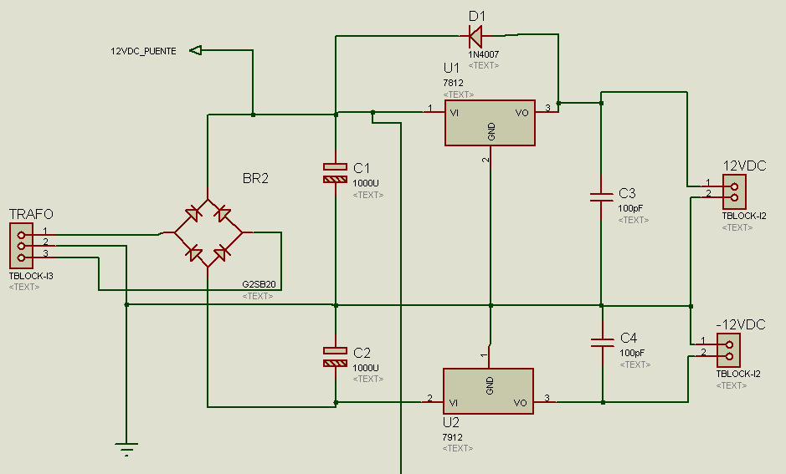




Slide 93
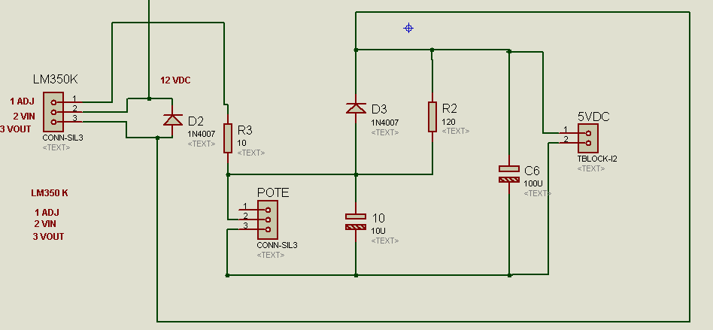
El capacitor C6 de 100 uF, se encarga de filtrar la señal generada de 5Vdc

Slide 94
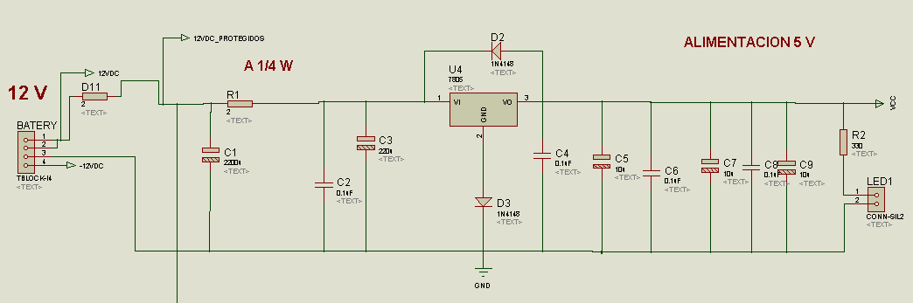
Fuentes de alimentación
En la entrada de la fuente el capacitor C1 de 2200uF se encarga de filtrar el voltaje DC proveniente de la rectificación del voltaje AC o del puente de diodos.
Después se tiene un filtro pasabajos RC, formado por R1(2.2 Ohmios) y C3 de 220uF. Este filtro RC esta sintonizado a una frecuencia de 32Hz,

Slide 95
Sistemas de control
Sistema:
Es la combinación de componentes que actúan conjuntamente y cumplen un determinado objetivo.
Variable de entrada:
Es una variable del sistema tal que una modificación de su magnitud o condición puede alterar el estado del sistema.
Variable de salida:
Es una variable del sistema cuya magnitud o condición se mide.
Perturbación:
Es una señal que tiende a afectar el valor de la salida de un sistema..

Slide 96
Entrada
SISTEMA
Salida
Un sistema de control es el conjunto de dispositivos que actúan juntos para lograr un objetivo de control
En los sistemas de control es necesario conocer cómo reacciona dinámicamente el proceso a controlar para poder diseñar el controlador adecuado; por tanto la obtención de la función de transferencia del sistema es de vital importancia.
Perturbación externa

Slide 97
Tipos de sistemas de control
Señal de entrada
Elemento de control
Actuador
Señal de salida

Slide 98
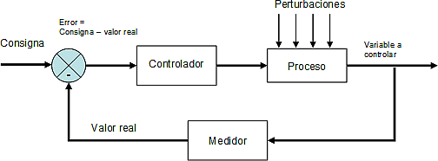

Slide 99
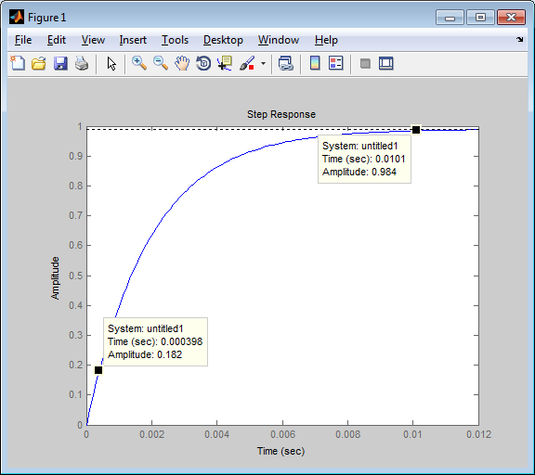

Control servomotor

Slide 100

Ahora se desea controlar este sistema, como se trata de un control de velocidad, se realizará un controlador Proporcional-Integral (PI)
C(s)
P(s)

Slide 101







Slide 102
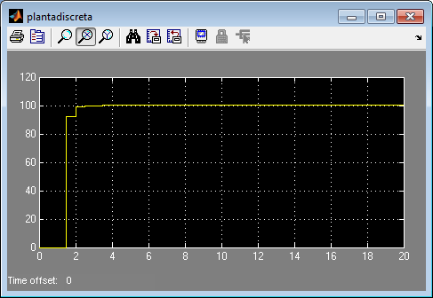

Slide 103
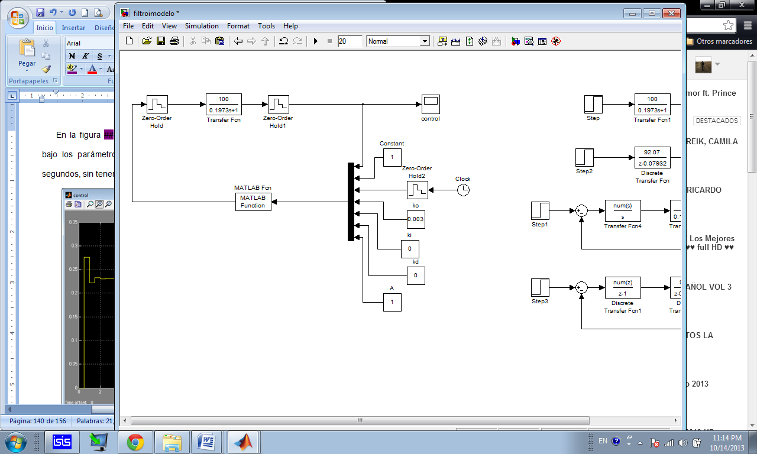

Slide 104
Sensores
Sensor de temperatura
Los sensores de temperatura son dispositivos que transforman los cambios de temperatura en cambios de señales eléctricas que son procesadas por el controlador.
Sensor de gas
Un detector de gas es un elemento que sufre un cambio físico o químico, reversible, en presencia de un gas, para dar una señal que es transmitida, mostrada o utilizada para operar alarmas y controles.
Sensor de posición
Su función es medir o detectar la posición de un determinado objeto en el espacio.

Slide 105
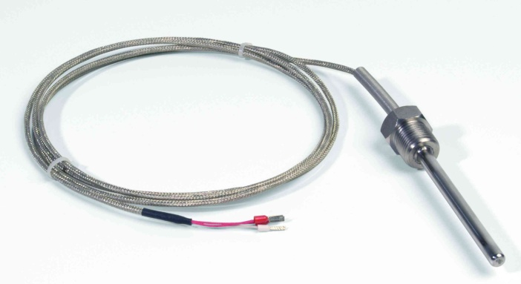
Sensor de temperatura
SENSOR | CARACTERISTICA
Termopar | Sensores precisos relativamente económicos. Operan en un amplio rango de temperaturas. Diferentes tipos de termopares, dependiendo del rango de temperatura
Termistor | Soportan altas temperaturas. Tienen una alta resistencia (2,000 a 10,000 Ω). La sensibilidad es alta (~200 Ω/°C). Rango de temperatura limitado (hasta 300 °C).
RTD | Son lineales. Envío de señal con rapidez. Margen de temperatura [-200ºC, 800ºC]

Slide 106

El PT100 es un sensor de temperatura que basa su funcionamiento en la variación de resistencia a cambios de temperatura del medio.
Posee una escala de trabajo que va de -200 a 650ºC.
Rt Resistencia buscada
Ro Resistencia a la temperatura de referencia T=0°C
α Coeficiente de temperatura del conductor especificado a 0°C, interesa que sea de gran valor y constante con la temperatura
ΔT Desviación de temperatura respecto a T=0°C

Slide 107

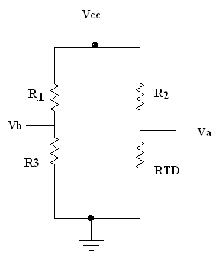









Slide 108
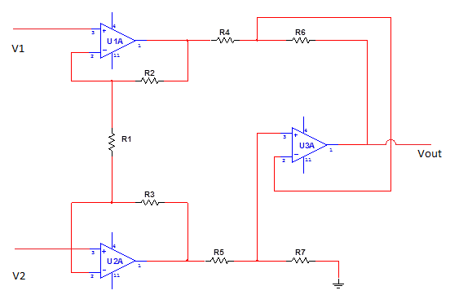




Proceso de determinación de ganancia para los amplificadores

Slide 109

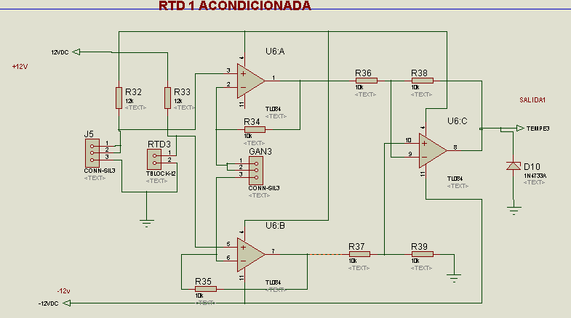





Ganancia

Slide 110
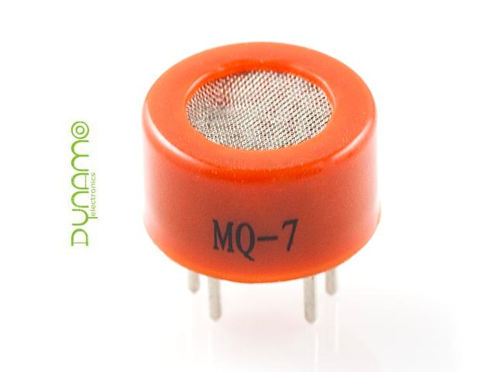
Sensor de gas
SENSOR | CARACTERISTICA
FCC-380 | Sensor de estado sólido sin necesidad de mantenimiento Sistema de control con microprocesador que permite un funcionamiento automático virtual Alimentación de 9 VCC a 32 VCC, compatible con sistemas de 12‑V y 24 V Tecnología de cuatro cables que permite la conexión de cualquier panel de control con certificación UL
MQ-7 | Necesidades de alimentación: 5V Tipo de interfaz: Analógico. Pin Definición: 1-salida, 2 GND, 3-VCC Alta sensibilidad al monóxido de carbono. Rápida respuesta. Tamaño: 40x20mm.

Slide 111
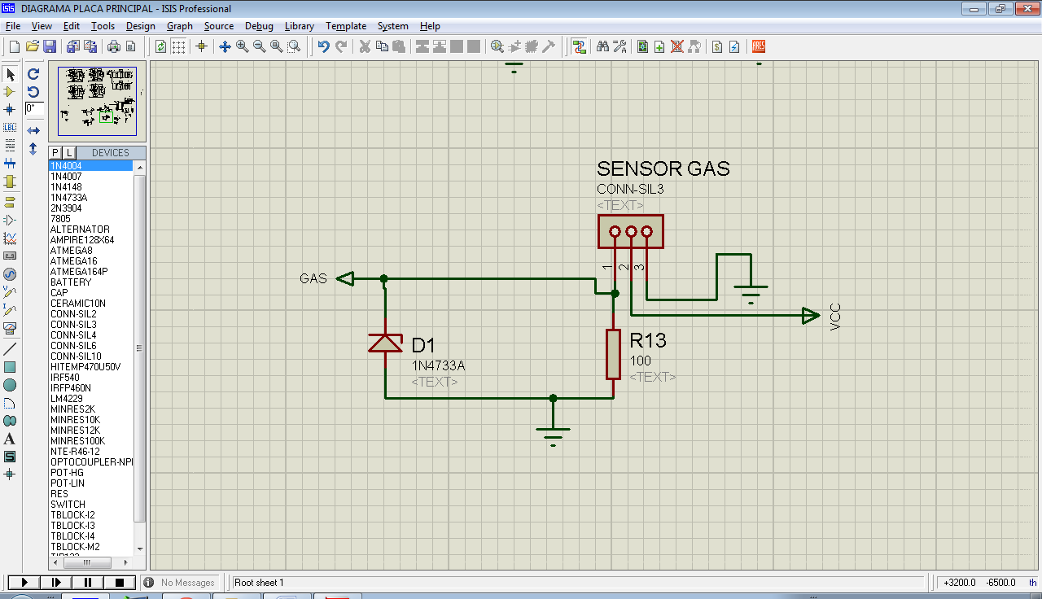
Este sensor estará ubicado en el acumulador del gas, es ideal ya que por su pequeño tamaño ayuda mucho, al igual que por sus parámetros de funcionamiento, especialmente por su velocidad de respuesta, ya que al ser rápida genera un control óptimo en el proceso de la producción del gas dentro del gasificador.

Slide 112
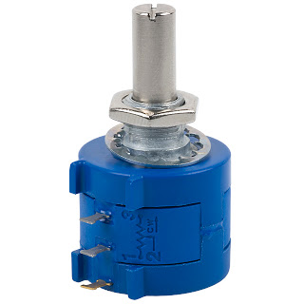
Sensor de posición
Su función es medir o detectar la posición de un determinado objeto en el espacio.
Potenciómetros lineales. La resistencia es proporcional al ángulo de giro.

Slide 113
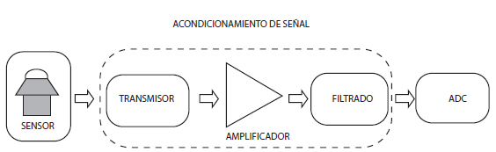
Acondicionamiento de sensores
No se puede hablar de los sensores sin sus acondicionadores de señal, ya normalmente los sensores ofrecen una variación de señal muy pequeña y es muy importante equilibrar las características del sensor con las del circuito que le permite medir, acondicionar, procesar y actuar con dichas medidas
La caracterización de un sensor consiste en el cálculo de la ecuación característica de su comportamiento

Slide 114
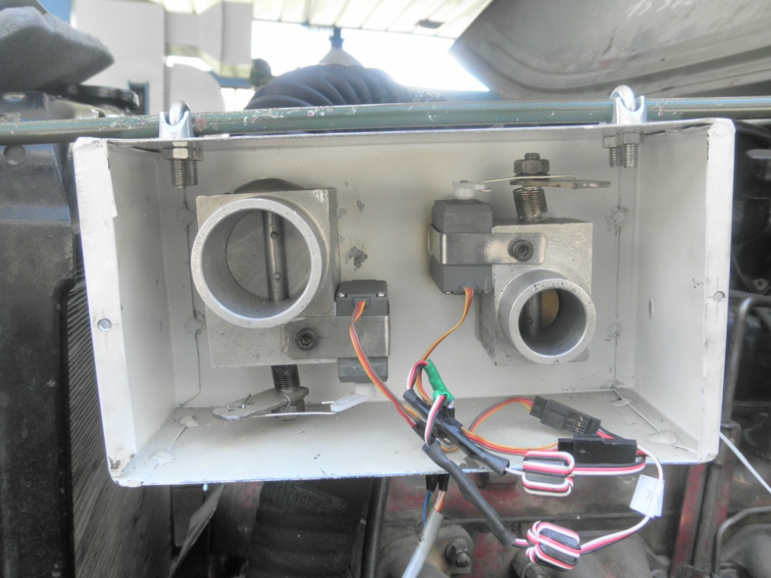
Actuadores
Un actuador es un dispositivo inherentemente mecánico cuya función es proporcionar fuerza para mover o “actuar” otro dispositivo mecánico. Dependiendo del origen de la fuerza el actuador se denomina “neumático”, “hidráulico” o “eléctrico”.

Slide 115
Control de actuadores
Los actuadores tienen como misión generar el movimiento de los elementos, según las órdenes dadas por la unidad de control. Los actuadores utilizados en la parte electrónica de este proyecto emplean energía eléctrica
Las características de control, sencillez y precisión de los accionamientos eléctricos han hecho que sean los más usados en los procesos electrónicos industriales actuales

Slide 116
Actuadores utilizados
Son los más usados en la actualidad debido a su facilidad de control. Los motores de DC están constituidos por dos devanados internos, inductor e inducido, que se alimentan con corriente continua
Servomotor
Los servos son un tipo especial de motor de c.c. que se caracterizan por su capacidad para posicionarse de forma inmediata en cualquier posición dentro de su intervalo de operación. Para ello, el servomotor espera un tren de pulsos que se corresponde con el movimiento a realizar
Motores de corriente continua.

Slide 117
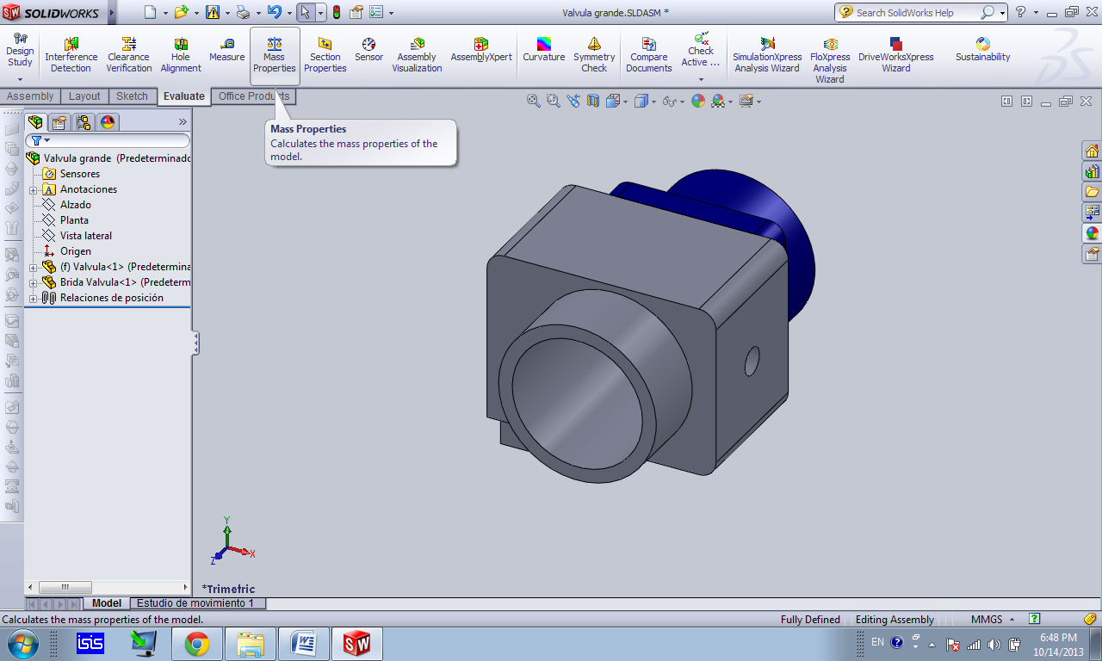
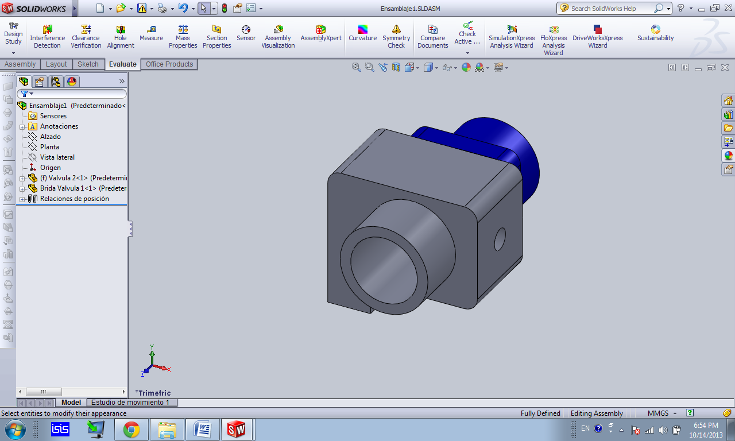
Diseño de válvulas de selección
Teniendo como referencia el funcionamiento de las electroválvulas, se diseñó un componente que realice el mismo trabajo, pero con un costo mucho más bajo. Partiendo de este antecedente, primero se diseñó el modelo CAD para posteriormente efectuar su maquinado y darle el funcionamiento con la parte electrónica.

Slide 118


Conociendo que el torque depende directamente de la fuerza, se puede dimensionar el motor necesario para el funcionamiento de las válvulas
Una vez obtenido el valor de torque se procedió a diseñar el mecanismo de apertura y cierre hermético
Una vez que se ha realizado el diseño de las válvulas, bajo los parámetros requeridos se escoge el material adecuado para tener una buena operación de la pieza, conociendo las condiciones de trabajo.

Slide 119
Para la selección del material se realizó una tabla de ventajas y desventajas de diferentes tipos de metales, y así poder hacer una selección óptima.
MATERIAL | VENTAJA | DESVENTAJA
Acero | Se produce menos desgaste | El maquinado es complejo y más costoso
Aluminio | Es un material de fácil maquinado y adquirirlo no es muy costoso | El material es frágil
Bronce | Es un material fácil de maquinar y mantiene propiedades ante fricción | El coso de adquisición es elevado

Slide 120


El objetivo de utilizar estas válvulas mecatrónicas es facilitar el ingreso de aire hacia el motor del carro, es decir para que este no se ahogue por falta de aire al momento de proporcionar la aceleración

Slide 121
MODELO | SEÑAL | TORQUE (Kgxcm) | VELOCIDAD | MATERIAL | POLOS
HDS-577 | ---- | 3.0 – 3.5 | 4.8V 0.12s/60° 6.0V 0.10s/60° | ---- | ---
HS-125MG | Análoga | 3.0 – 3.5 | 4.8V 0.17s/60° 6.0V 0.13s/60° | Metal | 3
HS-303 | Análoga | 3.5 | 4.8V 0.19s/60° 6.0V 0.15s/60° | Plástico | 3
HS-311 | Análoga | 3.0 – 3.5 | 4.8V 0.19s/60° 6.0V 0.15s/60° | Plástico | 3
HS-5125MG | Digital | 3.0 – 3.5 | 4.8V 0.17s/60° 6.0V 0.13s/60° | Metal | 3

Slide 122

Servomotor válvula pequeña
Esta válvula se mueve en base al movimiento o variación del potenciómetro instalado en el pedal de acelerador.
Sin presionar el pedal: 520 (cerrada)
Presionado el pedal: 528 (abierta)
Por lo que se debe relacionar el valor de pedal con la salida de PWM que se debe ingresar al servo de esta válvula, para lo cual se calculó la siguiente formula, que permite realizar esta conversión:
PWM_servo=700 → ancho de pulso de 575 us

Slide 123



Slide 124

PWM_servo=310 → ancho de pulso de 1.4ms

Slide 125

Servomotor válvula grande
Cerrada → ancho de pulso de 1.4ms

Slide 126

Abierta → ancho de pulso de 500us

Slide 127
Para un trabajo eficiente en la selección del sistema hibrido gas gasolina es imprescindible instalar un nuevo depurador de aire, tomando en cuenta que no es posible alterar de ninguna manera ninguna pieza que compone el motor.
Criterios de selección
Es necesario contar con dos entradas de igual sección de entrada de aire o en caso que varíe, esta variación no sea significativa.
Contar con una entrada directa al interior del depurador
El diámetro de acople del depurador al carburador no debe tener una diferencia grande con el diámetro del carburador del Jeep Willys, para que su adaptación sea sencilla.
La hermeticidad a lo largo del cuerpo del depurador debe ser alta y el ajuste del filtro también.

Slide 128


Slide 129

Componentes electrónicos
Se denomina componente electrónico a aquel dispositivo que forma parte de un circuito electrónico. Se suele encapsular, generalmente en un material cerámico, metálico o plástico, y terminar en dos o más terminales o patillas metálicas. Se diseñan para ser conectados entre ellos, normalmente mediante soldadura, a un circuito impreso, para formar el mencionado circuito

Slide 130
Componentes Activos
Son los que suministran energía eléctrica a un circuito (Pilas, baterías, etc) o bien modifican o amplían algún valor de la corriente eléctrica como su intensidad, su tensión, etc (transistores, diodos, etc).
Componentes Pasivos
Actúan como cargas para un circuito eléctrico, pero por si solos no modifican ni generan corriente eléctrica alguna. Cada circuito, ya sea eléctrico o electrónico ha de contener, por lo menos, un componente pasivo que actué como conductor y que provoque la circulación de una corriente eléctrica por dicho circuito.

Slide 131
Componentes utilizados
Microcontro-lador
Glcd
Resistencias
Potenciómetros
Capacitores
Relés
Diodos
Transistores
Transistores mosfet de potencia
Disipador de calor
Amplificador operacional
Optoacoplador
Resistencia termoeléctrica

Slide 132
Microcontrolador
La computadora que controlará todo el sistema será el cerebro de vehículo, es decir la parte inteligente que logrará que el sistema sea totalmente autónomo después de realizar la selección del sistema al que se quiere poner en funcionamiento al automotor.
Se determinó que una buena opción es un microcontrolador ATMEGA 164p como cerebro para receptar las señales

Slide 133
Características del microcontolador
Trabaja a una frecuencia de 8MHz
Cada instrucción la ejecuta a 1 microsegundo, y es imperceptible al ojo humano.
Tiene una memoria de 16 bits.
Pórticos A B C D E de 8 pines
Es inmune al ruido
Puede quedar grabado por 20 años
El microcontrolador Atmega 164p es un microcontrolador a 8 bits con 16 Kbytes de memoria flash programable

Slide 134

TOUCH
ACELERADOR Y TEMPERATURA
GLCD Y ALIMENTA-
CION
RPM
NIQUELINA
BOMBA
SERVOS
MOTOR
GLCD Y TOUCH

Slide 135

Glcd
Una Pantalla Gráfica de Cristal Líquida o GLCD (acrónimo del inglés Graphic Liquid Crystal Display) es una pantalla plana formada por una matriz de píxeles monocromos colocados delante de una fuente de luz o reflectora

Slide 136

Relés
Conmutador eléctrico especializado que permite controlar un dispositivo de gran potencia mediante un dispositivo de potencia mucho menor.

Slide 137

Optoacoplador
Un optoacoplador combina un dispositivo semiconductor formado por un fotoemisor, un fotoreceptor y entre ambos hay un camino por donde se transmite la luz. Todos estos elementos se encuentran dentro de un encapsulado que por lo general es del tipo DIP

Slide 138




El microcontrolador genera una señal de 5Vdc a una corriente de 25mA, por tal razón se necesita la activación aislada del optotransistor 4N25

Slide 139




Slide 140
Programación de la unidad de control
Configuación del microcontrolador
Declaración de varables
Configuración de puertos
Configuración GLCD
Configuración ADC
Configuación PWM de válvulas
Inicio de programa
Programa principal
Modo gas
Modo gasolina
Configuración de touch

Slide 142



Slide 143




Selección GASOLINA
Selección GAS

Slide 144

Diseño de la placa de control y potencia
Efecto resistivo.
Todo material posee una resistividad, y de acuerdo a sus dimensiones se puede obtener una resistencia
R: Resistencia eléctrica [Ω].
ρ: Resistividad eléctrica del material [Ωm].
L: Longitud en metros.
A: Área transversal [m2].

Slide 145

Efecto térmico.
Las condiciones de temperatura pueden provocar ligeras variaciones en el valor de la resistencia en las pistas
α: Coeficiente de temperatura [°C-1].
ρo: Resistividad eléctrica del material a una temperatura referencial [Ωm].
T: Temperatura actual [°C].
To: Temperatura referencial [°C].

Slide 146
El incremento máximo de temperatura.
Hace referencia a la tolerancia de incremento en la temperatura, así pues si se tiene una temperatura ambiente de 25°C y no se desea nunca que la temperatura sobrepase los 45°C, el incremento de temperatura permitido será 20°C.

Slide 147

Cálculo del ancho de las pistas.
Conociendo las especificaciones respecto a la corriente, incremento de temperatura y espesor, se puede calcular el ancho de la pista
W: Ancho resultante en mils (th).
A: Área transversal en mils al cuadrado (th2).
L: El grosor expresado en onzas por pie cuadrado.

Slide 148

El área transversal a su vez dependerá del incremento de temperatura y de la corriente máxima que va a circular
A: Área transversal en mils al cuadrado (th2).
I: Corriente máxima.
k1: Constante definida por el estándar aplicado: 0.0150 para placas con más de dos capas y 0.0647 para placas que tienen solo capas externas.
k2: Constante que vale 0.5453 cuando la pista es interna y 0.4281 cuando la pista es externa.
k3: Constante que vale 0.7349 cuando la pista es interna y 0.6732 cuando es externa.

Slide 149


Cálculo del ancho de las pistas.
Gráfica Corriente vs Sección transversal
Gráfica Ancho del Conductor vs Sección transversal

Slide 150


Placa de control
Ruteo
Placa 3D

Slide 151
CONSTRUCCIÓN

Slide 152


Construcción del reactor

Slide 153



Slide 154



Slide 155

Construcción del separador ciclónico

Slide 156


Construcción del filtro de gas

Slide 157
INSTALACIÓN

Slide 158

N
FILTRO
SUCCIONADOR
ENFRIADOR
O
REACTOR
E
ASIENTOS
S

Slide 159


Instalación del separador ciclónico
Instalación del filtro de gas

Slide 160

Instalación del enfriador o intercambiador de calor del gas

Slide 161


Instalación de los elementos de control

Slide 162


Instalación sensor de gas
Instalación sensor de temperatura
RTD ZONA DE OXIDACION
RTD ZONA DE PIROLISIS
SENSOR DE GAS

Slide 163



Instalación de válvulas
VALVULA PEQUEÑA
VARIABLE
ENTRADA DE GAS
VALVULA GRANDE
NA/NC

Slide 164


Instalación motor de succión
Instalación resistencia termoeléctrica

Slide 165



Sistema Montado

Slide 166


Sistema Montado

Slide 167



Sistema Montado

Slide 168



Sistema Montado

Slide 169




Sistema Montado

Slide 170
PRUEBAS

Slide 173


El volumen de combustible consumido por el motor en distintos intervalos de tiempo es de 0.000024 m³
Velocidad del motor de 2400 r.p.m.
El tiempo de consumo de este volumen es de 16.45 segundos.
Valor de combustible de calidad regular de $1.50
Lo que indica que en una hora el motor consume 1,3875 galones, que multiplicado por el valor comercial del combustible regular da un total de $2.08.

Slide 174


Se conoce que la exigencia de gas es de 49,7752553Kg/h
Caudal de 45m³/h.
Volumen generado por 1Kg de madera estándar es de 2.2m³
Este valor indica que para una hora de trabajo a un régimen de revoluciones altas, un gasificador necesita 20.45Kg de leña, conociendo que un kilogramo de madera se lo adquiere en el mercado con un costo de $0.22, se tiene que para la producción de la cantidad necesaria de gas se debe invertir $4.5.

Slide 175
ANÁLISIS ECONÓMICO

Slide 176
Inversión total
MATERIAL | COSTO ($)
Equipo mecánico | 540
Equipo electrónico | 673
Construcción | 460
Arreglo de vehículo | 625
Prototipo | 365
Suministros | 295
Costo total | 2953

Slide 177
CONCLUSIONES Y RECOMENDACIONES

Slide 178
CONCLUSIONES
Se diseñó y construyó todos y cada uno de los componentes esenciales de un sistema de generación de combustible alternativo, cuyo objeto es generar biogás para suministrar al motor del vehículo de pruebas, junto con el diseño, elección e implementación de los respectivos elementos para su control electrónico y monitoreo, para su aplicación en un Jeep Willys 1974.
Se diseñó los sistemas mecánicos para generación, suministro y dosificación del gas a producirse, conformados por un bio-reactor, un conjunto de depuración de filtro ciclónico y filtro de partículas, un enfriador, un elemento de bombeo de gas, ductos de transporte y un recipiente de almacenamiento.
Se diseñó un sistema electrónico, cuyo componente principal es un microcontrolador, que hace la función de cerebro del vehículo automotor, a través del cual se realiza la verificación de variables, sensores y actuadores para controlar el funcionamiento eficaz del sistema de gasificación y el motor.

Slide 179
Se diseñó y seleccionó las partes, piezas, componentes y elementos del sistema que se construyó para realizar una selección y dosificación de combustible óptimo para el encendido del vehículo Jeep Willys.
Se implementó los sistemas diseñados en el vehículo propuesto, para realizar las pruebas y verificar que las condiciones de diseño se cumplan, de esta manera se llega a la conclusión que para el motor que el Jeep tiene, no es conveniente usar un sistema de gasificación, puesto que primero no abarca todos los parámetros de funcionamiento y los costos son muy elevados, mientras que si el sistema se lo implementa en vehículos con motores de menor cilindraje a 3000cc, su funcionamiento es óptimo y resulta mucho más conveniente que el uso de combustible regular.
Los dos tipos de biomasa estudiados son bastante diferentes entre sí; sin embargo, se destaca su potencial energético y viabilidad técnica para su aprovechamiento mediante gasificación en lecho móvil. Por otro laso, debe tenerse cuidado con las cenizas de los lodos, pues suponen gran cantidad de residuo y debe evitarse que alcancen la temperatura de fusión, ya que en la experimentación se observaron pequeñas explosiones dentro del reactor.

Slide 180
RECOMENDACIONES
Se recomienda llegar a un cierre hermético a lo largo del sistema, puesto que la mínima entrada de aire afecta la producción de gas de buena calidad, mismo que permitirá el encendido del motor de combustión interna.
En cuanto se refiere a la parte electrónica se recomienda llevar un código de colores, para de esta manera poder encontrar fácilmente los puntos de conexión, esto se pude ver en el código de referencia de conexiones del arnés principal que va conectado en el módulo.
Para tener un buen resultado en el reactor, es conveniente que los trozos de biomasa (madera) que se van a consumir, tengan medidas apropiadas, estas no pueden ser muy grandes, ya que obstruyen el consumo regular, y no se tiene un gas adecuado dentro del tiempo de establecimiento de funcionamiento.

Slide 181
En caso de tener problemas con el encendido del motor del Jeep Willys, cuando este se encuentra en modo gas, se recomienda realizar el cambio de estado a modo gasolina, para realizar el encendido y evitar daños internos en el motor de combustión interna.
Para el encendido del modulo electrónico, se debe tener mucho cuidado al momento de conectar, tanto las baterías como el inversor, ya que se puede generar un cortocircuito, mismo que podrá ocasionar daos irreparables en los componentes eléctricos y electrónicos.
Dentro del sistema eléctrico y electrónico es necesario tener todas las protecciones, en este caso del diseño tanto del módulo electrónico que cumple le la función de cerebro del vehículo como de la parte eléctrica, correspondiente a las luces, se tiene fusibles aislados para cada sección.

Slide 182


Slide 183


